Slide 1
Smart Wear on Your Route
Huỳnh Quang Thảo – SE60963 – Team Leader
Trần Thanh Ngoan – SE61125
Nguyễn Trung Nam – SE61132
Ngô Tiến Đạt – SE60980
Supervisor:
Mr. Kiều Trọng Khánh
Notes:
Kính thưa hội đồng, quý thầy cô và các bạn. Hôm nay nhóm chúng tôi xin được phép giới thiệu đồ án tốt nghiệp Smart Wear on Your Route, tên tiếng Việt là Đồng hồ thông minh trên đường đi của bạn. Nhóm chúng tôi bao gồm 4 thành viên… dưới sự hướng dẫn của thầy Kiều Trọng Khánh.

Slide 2


Scenario
Khương
Công Viên Tao Đàn
Notes:
Mở đầu. Tối xin đưa ra một kịch bản như sau: Khương là một doanh nhân bận rộn đi công tác thường xuyên nên có rất ít thời gian để về thăm gia đình. Hôm nay Khương về nước và muốn thu xếp thời gian để gặp gia đình và bạn gái. Hiện tại Khương đang làm việc tại công ty ở gần công viên tao đàn.

Slide 3

Scenario
Khương
Công Viên Tao Đàn
Bạn gái
Bến xe quận 8
Notes:
Khương có một người bạn gái đã lâu chưa gặp. Nhà bạn gái ở bến xe quận 8 ….

Slide 4

Scenario
Khương
Bà Nội
VinCom Lê Thánh Tôn
Công Viên Tao Đàn
Bạn gái
Bến xe quận 8
Notes:
Khương cũng cần qua nhà bà nội dể tặng quà . Bà nội của khương sống ở VinCom Lê Thánh Tôn

Slide 5

Scenario
Bà Nội
Khương
VinCom Lê Thánh Tôn
Công Viên Tao Đàn
Mẹ
Bạn gái
280 Nguyễn Đình Chiểu
Bến xe quận 8
Notes:
Và cuối cùng Khương muốn qua nhà mẹ để bàn việc cưới vợ.
Do đã lâu. Anh Khương chưa về Việt Nam. Nên rất muốn đi xe bus để an toàn và cần đi qua 3 địa điểm trên

Slide 6


Problem
Google Map
Bus Map
Notes:
Hiện tại thi truong co hai phan mem de tim kiem duong di xe buyt la google map va BusMap.
BusMap ka phan mem chinh thuc của Sở giao thông vận tại Ho Chi Minh.

Slide 7


Problem
Google Map
Search > 2 points
Bus Map
Notes:
Cả hai phần mềm không hỗ trợ tìm đường đi xe buýt nhiều hơn hai điểm. Anh Khương rất bối rối.

Slide 8

Solution
2 points
Street Router
Notes:
Do vây, chúng tôi đã xây dựng một hệ thống để cung cấp chức năng tìm kiếm xe buýt để giúp anh Khương vượt qua khó khăn này.
Dau tien he thong se tim kiem duong di xe buyt qua 2 diem.

Slide 9
Solution
> 2 points
2 points
Street Router
Notes:
Hệ thống chúng tôi cung cung cấp tìm đường đi xe buýt nhiều hơn hai điểm.

Slide 10
Solution
> 2 points
> 2 points optimize
2 points
Street Router
Notes:
Cuoi cung, Hệ thống chúng tôi cung cấp tìm đường đi xe buýt nhiều hơn hai điểm có tối ưu.

Slide 11
Building Entity
Notes:
Để hiện thực hệ thống trên, đầu tiên chúng tôi sẽ xây dựng các thực thể.

Slide 12
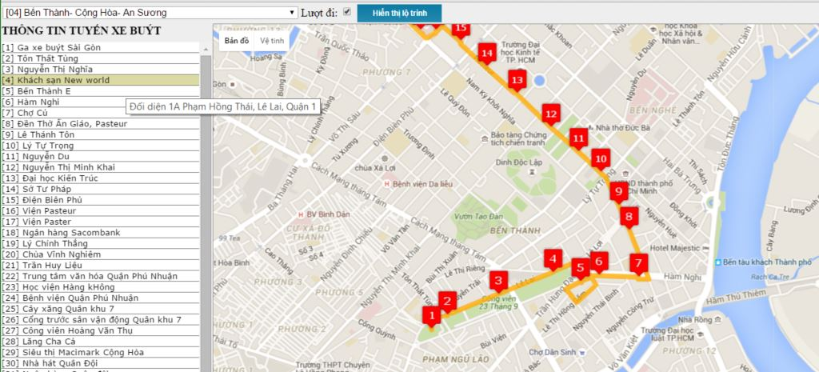
BUSES ROUTE INFORMATION
http://route.buyttphcm.com.vn/routeoftrunk.aspx
Notes:
Tổng quan thông tin của một lộ trình xe bus

Slide 13
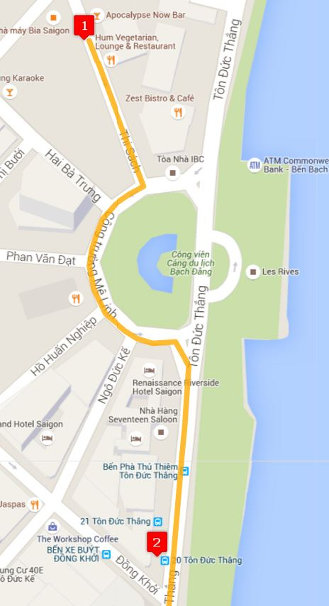
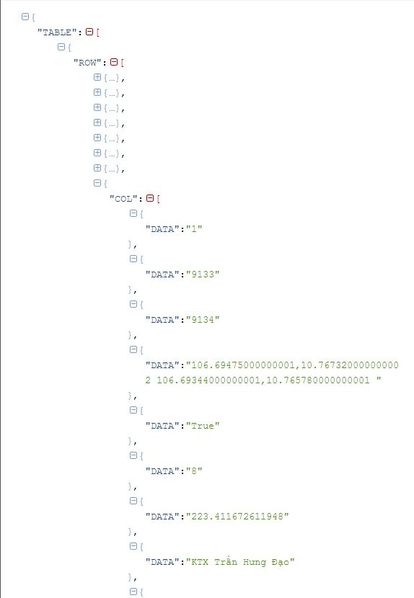
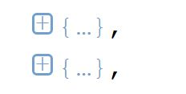
http://mapbus.ebms.vn/ajax.aspx?action=listRouteStations&rid=1&isgo=true
Notes:
Với tuyến số xe và kiểu đi của lộ trình, ta sẽ lấy file json theo đường dẫn bên dưới. Và trên đây là cấu trúc file json.

Slide 14
Index | Sample value | Attribute
0 | 1 | Route’s id
1 | 8999 | Stop station’s ID
2 | 8994 | Stop station’s ID
3 | 106.70589000000001,10.776800000000001 | Middle points
4 | True | Turn (isgo parameter)
5 | 1 | Order in route
6 | 468.747807122203 | Distance
7 | Công Trường Mê Linh | Start station’s name
8 | 106.705856990563 | Start station’s longitude
9 | 10.7767894851893 | Start station’s latitude
10 | 01 | Bus number
11 | Bến Thành- BX Chợ Lớn | Bus name
12 | Công trường Mê Linh, Thi Sách, Quận 1 | Start station’s address
13 | BX06 | Start station’s code
http://mapbus.ebms.vn/ajax.aspx?action=listRouteStations&rid=1&isgo=true
Notes:
Tôi định nghĩa dữ liệu của 1 col trong json thành bảng.
(Tiếp theo là build route)

Slide 15
ROUTE
Route: represent the route of bus.
Notes:
Đầu tiên, chúng tôi xe xây dựng thực thể Route: lộ trình của xe bus

Slide 16
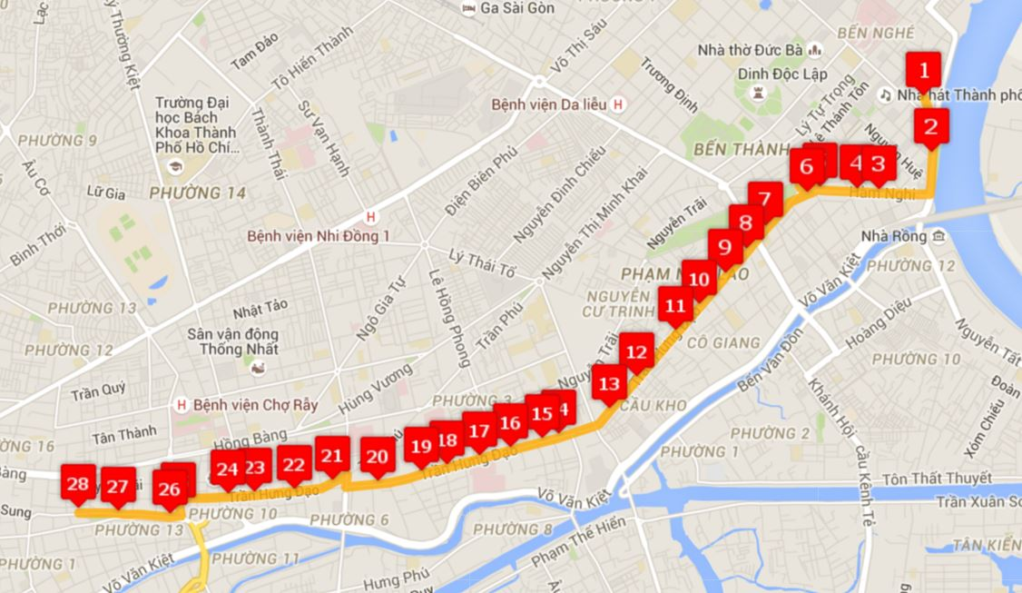

Slide 17
Index | Sample value
0 | 1
1 | 8999
2 | 8994
3 | 106.70589000000001,10.776800000000001 106.70627,10.775810000000002 106.70623,10.77579 106.70617000000001,10.77576 ...
4 | True
5 | 1
6 | 468.747807122203
7 | Công Trường Mê Linh
8 | 106.705856990563
9 | 10.7767894851893
10 | 01
11 | Bến Thành- BX Chợ Lớn
12 | Công trường Mê Linh, Thi Sách, Quận 1
13 | BX06
Route
RouteType
http://mapbus.ebms.vn/ajax.aspx?action=listRouteStations&rid=1&isgo=true
Notes:
Thuộc tính RouteType: kiểu đi của lộ trình, True là lượt đi và False là lượt về

Slide 18
Index | Sample value
0 | 1
1 | 8999
2 | 8994
3 | 106.70589000000001,10.776800000000001 106.70627,10.775810000000002 106.70623,10.77579 106.70617000000001,10.77576 ...
4 | True
5 | 1
6 | 468.747807122203
7 | Công Trường Mê Linh
8 | 106.705856990563
9 | 10.7767894851893
10 | 01
11 | Bến Thành- BX Chợ Lớn
12 | Công trường Mê Linh, Thi Sách, Quận 1
13 | BX06
Route
RouteType
RouteNo
http://mapbus.ebms.vn/ajax.aspx?action=listRouteStations&rid=1&isgo=true
Notes:
RouteNo: tuyến số xe

Slide 19
Index | Sample value
0 | 1
1 | 8999
2 | 8994
3 | 106.70589000000001,10.776800000000001 106.70627,10.775810000000002 106.70623,10.77579 106.70617000000001,10.77576 ...
4 | True
5 | 1
6 | 468.747807122203
7 | Công Trường Mê Linh
8 | 106.705856990563
9 | 10.7767894851893
10 | 01
11 | Bến Thành- BX Chợ Lớn
12 | Công trường Mê Linh, Thi Sách, Quận 1
13 | BX06
Route
RouteType
RouteNo
RouteName
http://mapbus.ebms.vn/ajax.aspx?action=listRouteStations&rid=1&isgo=true
Notes:
RouteName: tên lộ trình

Slide 20
STATION
Station: represent the station of bus
Notes:
Tiếp theo, chúng tôi sẽ xây dựng thực thể STATION: trạm dừng xe bus

Slide 21
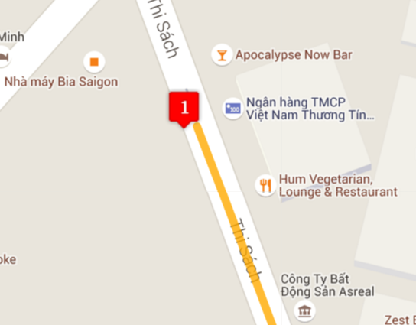

Slide 22
Index | Sample value
0 | 1
1 | 8999
2 | 8994
3 | 106.70589000000001,10.776800000000001 106.70627,10.775810000000002 106.70623,10.77579 106.70617000000001,10.77576 ...
4 | True
5 | 1
6 | 468.747807122203
7 | Công Trường Mê Linh
8 | 106.705856990563
9 | 10.7767894851893
10 | 01
11 | Bến Thành- BX Chợ Lớn
12 | Công trường Mê Linh, Thi Sách, Quận 1
13 | BX06
Station
CodeID
http://mapbus.ebms.vn/ajax.aspx?action=listRouteStations&rid=1&isgo=true
Notes:
CodeID: mã số trạm – để phân biệt giữa các trạm với nhau

Slide 23
Index | Sample value
0 | 1
1 | 8999
2 | 8994
3 | 106.70589000000001,10.776800000000001 106.70627,10.775810000000002 106.70623,10.77579 106.70617000000001,10.77576 ...
4 | True
5 | 1
6 | 468.747807122203
7 | Công Trường Mê Linh
8 | 106.705856990563
9 | 10.7767894851893
10 | 01
11 | Bến Thành- BX Chợ Lớn
12 | Công trường Mê Linh, Thi Sách, Quận 1
13 | BX06
Station
CodeID
Street
http://mapbus.ebms.vn/ajax.aspx?action=listRouteStations&rid=1&isgo=true
Notes:
Street: địa chỉ của trạm

Slide 24
Index | Sample value
0 | 1
1 | 8999
2 | 8994
3 | 106.70589000000001,10.776800000000001 106.70627,10.775810000000002 106.70623,10.77579 106.70617000000001,10.77576 ...
4 | True
5 | 1
6 | 468.747807122203
7 | Công Trường Mê Linh
8 | 106.705856990563
9 | 10.7767894851893
10 | 01
11 | Bến Thành- BX Chợ Lớn
12 | Công trường Mê Linh, Thi Sách, Quận 1
13 | BX06
Station
CodeID
Street
Latitude
http://mapbus.ebms.vn/ajax.aspx?action=listRouteStations&rid=1&isgo=true
Notes:
Vĩ độ của trạm

Slide 25
Index | Sample value
0 | 1
1 | 8999
2 | 8994
3 | 106.70589000000001,10.776800000000001 106.70627,10.775810000000002 106.70623,10.77579 106.70617000000001,10.77576 ...
4 | True
5 | 1
6 | 468.747807122203
7 | Công Trường Mê Linh
8 | 106.705856990563
9 | 10.7767894851893
10 | 01
11 | Bến Thành- BX Chợ Lớn
12 | Công trường Mê Linh, Thi Sách, Quận 1
13 | BX06
Station
CodeID
Street
Latitude
Longitude
http://mapbus.ebms.vn/ajax.aspx?action=listRouteStations&rid=1&isgo=true
Notes:
Kinh độ của trạm, Với kinh độ và vĩ độ để ta định vị trạm xe bus trên bản đồ

Slide 26
Index | Sample value
0 | 1
1 | 8999
2 | 8994
3 | 106.70589000000001,10.776800000000001 106.70627,10.775810000000002 106.70623,10.77579 106.70617000000001,10.77576 ...
4 | True
5 | 1
6 | 468.747807122203
7 | Công Trường Mê Linh
8 | 106.705856990563
9 | 10.7767894851893
10 | 01
11 | Bến Thành- BX Chợ Lớn
12 | Công trường Mê Linh, Thi Sách, Quận 1
13 | BX06
Station
CodeID
Street
Latitude
Longitude
Name
http://mapbus.ebms.vn/ajax.aspx?action=listRouteStations&rid=1&isgo=true
Notes:
Name: tên của trạm

Slide 27
PATHINFO
PathInfo: represent the path between two stations
Notes:
PahtInfo: biểu diễn đoạn đường đi từ một trạm đến trạm kế tiếp

Slide 29
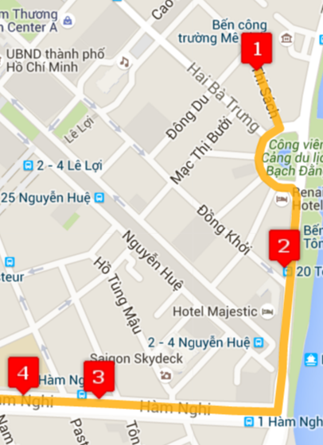
Index | Sample value
0 | 1
1 | 8999
2 | 8994
3 | 106.70589000000001,10.776800000000001 106.70627,10.775810000000002 106.70623,10.77579 106.70617000000001,10.77576 ...
4 | True
5 | 1
6 | 468.747807122203
7 | Công Trường Mê Linh
8 | 106.705856990563
9 | 10.7767894851893
10 | 01
11 | Bến Thành- BX Chợ Lớn
12 | Công trường Mê Linh, Thi Sách, Quận 1
13 | BX06
PathInfo
PathInfoNo
1
2
3
http://mapbus.ebms.vn/ajax.aspx?action=listRouteStations&rid=1&isgo=true
Notes:
PathInfoNo: thứ tự của đường đi trong lộ trình

Slide 30
Index | Sample value
0 | 1
1 | 8999
2 | 8994
3 | 106.70589000000001,10.776800000000001 106.70627,10.775810000000002 106.70623,10.77579 106.70617000000001,10.77576 ...
4 | True
5 | 1
6 | 468.747807122203
7 | Công Trường Mê Linh
8 | 106.705856990563
9 | 10.7767894851893
10 | 01
11 | Bến Thành- BX Chợ Lớn
12 | Công trường Mê Linh, Thi Sách, Quận 1
13 | BX06
PathInfo
PahtInfoNo
MiddlePoints
http://mapbus.ebms.vn/ajax.aspx?action=listRouteStations&rid=1&isgo=true
Notes:
MiddlePoints: 1 chuỗi các kinh độ và vĩ độ giúp hiển thị đường đi chính xác hơn cho người dùng

Slide 31
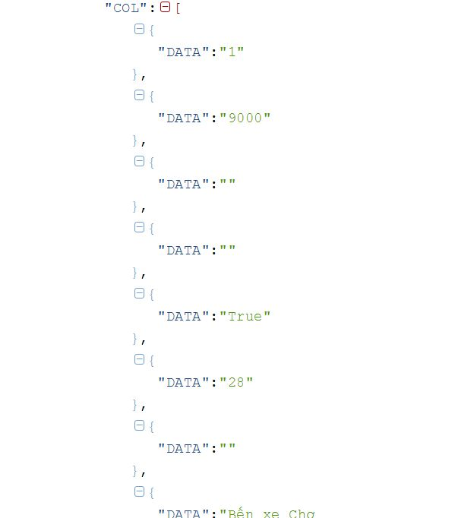
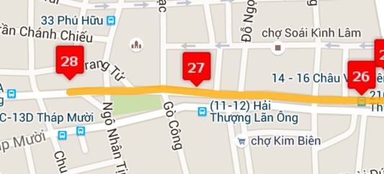
Notes:
Ở các trạm cuối cùng sẽ không tồn tại đường đi kế tiếp

Slide 32



PathInfo
FromStationID
ToStationID
RouteID
PahtInfoNo
MiddlePoints
Station
CodeID
Street
Latitude
Longitude
Name
Route
RouteType
RouteNo
RouteName
$$∞$$
start
1
1
includes
$$∞$$
$$∞$$
stop
0..1
Notes:
Đây là sự liên hệ của 3 thực thể trên: thực thể Route có quan hệ 1 nhiều với PathInfo,
với mỗi PahtInfo sẽ quan hệ nhiều một với station from và nhiều 0..1 với station to

Slide 33
TRIP
Trip: represent start time and end time of route.
Notes:
Tiếp theo chúng tôi sẽ xây dựng thực thể Trip.
Trip: thể hiện thời gian bắt đầu và thời gian kết thúc một lộ trình

Slide 34
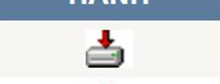
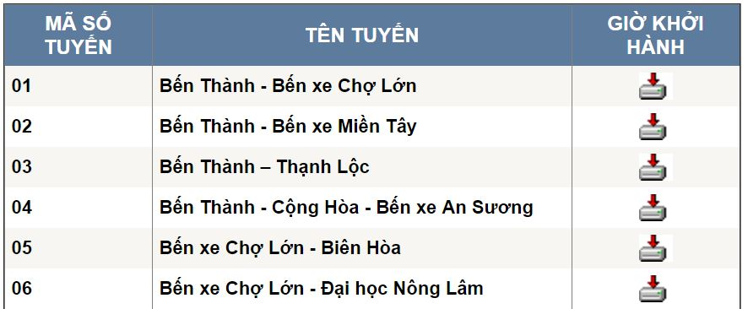
Route
RouteType
RouteNo
RouteName
http://buyttphcm.com.vn/TTLT.aspx
Notes:
Dựa vào tuyến số xe của lộ trình ta sẽ lấy được tập tin excel tương ứng để nạp thời gian vào lộ trình

Slide 35
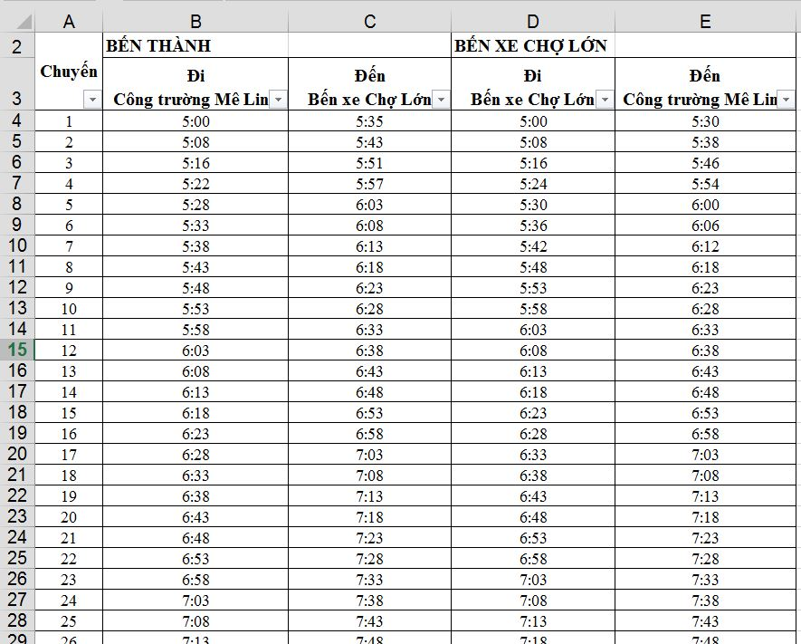

Route
RouteType
RouteNo
RouteName
1
includes
$$∞$$
Trip
RouteID
Time of route depart
Time of route return
Notes:
Như vậy với mỗi tuyến số và kiểu lộ trình chúng tôi sẽ xây dựng được thực thể Route trong Trip

Slide 36
Time of route depart
Time of route return
Trip
RouteID
TripNo
Notes:
TripNo: thứ tự của Trip

Slide 37
Time of route depart
Time of route return
Trip
RouteID
TripNo
StartTime
Notes:
StartTime : thời gian đi của lộ trình đi

Slide 38
Time of route depart
Time of route return
Trip
RouteID
TripNo
StartTime
EndTime
Notes:
EndTime : thời gian đến của lộ trình đi. Tương tự cho lộ trình về

Slide 39




PathInfo
FromStationID
ToStationID
RouteID
MiddlePoints
PathInfoNo
Station
CodeID
Street
Latitude
Longitude
Name
Route
RouteType
RouteNo
RouteName
$$∞$$
start
1
1
includes
$$∞$$
stop
1
$$∞$$
1
includes
$$∞$$
Trip
RouteID
TripNo
StartTime
EndTime
Notes:
Cuối cùng đây là toàn bộ các entity xây dựng được.

Slide 40
CityMap
Notes:
Với các thực thể trên đã xây dựng được. Tiếp theo tôi xin trình bày class diagram để lưu trữ thông tin xe bus thành phố.
CityMap: là một thực thể chứa toàn bộ thông tin xe bus thành phố.

Slide 41
Route
-routeId
-routeNo
-routeType
-routeName
-stationOrder
Trip
-tripId
-tripNo
-startTime
-endTime
0..
1
1..*
1..*
0..*
Connection
-connectionId
-arrivalTime
-departureTime
1
CityMap
1
1..*
1..*
PathInfo
-pathInfoId
-pathInfoNo
-middleLocations
-distance
-stationFrom
-stationTo
-cost
Station
-stationId
-code
-name
-street
-location
-routes
1
0..*
0..*
0..1
0..*
Notes:
Và đây class diagram xe bus

Slide 42
Route
-routeId
-routeNo
-routeType
-routeName
-stationOrder
+getStationByOrder()
Trip
-tripId
-tripNo
-startTime
-endTime
1
1..*
0..
1..*
Connection
-connectionId
-arrivalTime
-departureTime
1
0..*
CityMap
1
1..*
1..*
PathInfo
-pathInfoId
-pathInfoNo
-middleLocations
-distance
-stationFrom
-stationTo
-cost
Station
-stationId
-code
-name
-street
-location
-routes
1
0..*
0..*
0..1
0..*
Notes:
Và quan trọng hơn het, để hỗ trợ thuật toán, chúng tôi có xây dựng hàm getStai.. để lấy trạm dựa trên vị trí của trạm

Slide 43
Route
-routeId
-routeNo
-routeType
-routeName
-stationOrder
+getStationByOrder()
+getOrderByStation()
Trip
-tripId
-tripNo
-startTime
-endTime
1
1..*
0..
1..*
Connection
-connectionId
-arrivalTime
-departureTime
1
CityMap
0..*
1
1..*
1..*
PathInfo
-pathInfoId
-pathInfoNo
-middleLocations
-distance
-stationFrom
-stationTo
-cost
Station
-stationId
-code
-name
-street
-location
-routes
1
0..*
0..*
0..1
0..*
Notes:
Tiếp theo là hàm getOrder. Để lấy thứ tự dựa trên trạm

Slide 44
Route
-routeId
-routeNo
-routeType
-routeName
-stationOrder
+getStationByOrder()
+getOrderByStation()
+compareOrder()
Trip
-tripId
-tripNo
-startTime
-endTime
1
1..*
0..
1..*
Connection
-connectionId
-arrivalTime
-departureTime
1
CityMap
0..*
1
1..*
1..*
PathInfo
-pathInfoId
-pathInfoNo
-middleLocations
-distance
-stationFrom
-stationTo
-cost
Station
-stationId
-code
-name
-street
-location
-routes
1
0..*
0..*
0..1
0..*
Notes:
Tiếp theo là hàm compareOrder() để so sánh thứ tự giữa 2 trạm

Slide 45
Route
-routeId
-routeNo
-routeType
-routeName
-stationOrder
+getStationByOrder()
+getOrderByStation()
+compareOrder()
Trip
-tripId
-tripNo
-startTime
-endTime
+getArrivalTime()
1
1..*
0..
1..*
Connection
-connectionId
-arrivalTime
-departureTime
1
CityMap
0..*
1
1..*
1..*
PathInfo
-pathInfoId
-pathInfoNo
-middleLocations
-distance
-stationFrom
-stationTo
-cost
Station
-stationId
-code
-name
-street
-location
-routes
1
0..*
0..*
0..1
0..*
Notes:
hàm getArrivalTime() để lấy thời gian đến của trạm

Slide 46
Route
-routeId
-routeNo
-routeType
-routeName
-stationOrder
+getStationByOrder()
+getOrderByStation()
+compareOrder()
Trip
-tripId
-tripNo
-startTime
-endTime
+getArrivalTime()
+getDepartureTime()
1
1..*
0..
1
1..*
Connection
-connectionId
-arrivalTime
-departureTime
CityMap
0..*
1
1..*
1..*
PathInfo
-pathInfoId
-pathInfoNo
-middleLocations
-distance
-stationFrom
-stationTo
-cost
Station
-stationId
-code
-name
-street
-location
-routes
1
0..*
0..*
0..1
0..*
Notes:
hàm getDepartureTime() để lấy thời gian đi của trạm

Slide 47
Raptor algorithm
Algorithm for searching shortest route between two point
Notes:
Với cách xây dựng class diagram như trên. Chúng tôi có thể thiết kế thuật toán để tìm kiếm đường đi ngắn nhất bầng xe buýt giữa hai điểm bất kì.

Slide 48
Preparation
Convert problem from finding shortest route between 2 arbitrary points to shortest route between 2 stations
Notes:
Đầu tiên là bước chuẩn bị.
Thuật toán sẽ xây dựng mạng đồ thị từ hai điểm bất kì.

Slide 49
City bus graph
Notes:
Đây là mạng đồ thị xe buýt

Slide 50

Find shortest route from abitrary location S and T
S
T
Notes:
thuật toán sẽ tìm đường đi ngắn nhất từ hai điêm bất kì. Điểm bắt đầu S và điểm kết thúc T

Slide 51
20m
Find all stations near start S
S
T

Slide 52
S
20m
5m
T

Slide 53
S
20m
5m
15m
T

Slide 54
20m
Find all stations near end T
S
5m
15m
20m
T

Slide 55
S
20m
5m
15m
20m
T
15m

Slide 56
20m
Create temporary edges between S and T with found stations
S
5m
15m
20m
T
15m
5m

Slide 57
Raptor algorithm
Notes:
Thuật toán raptor được phất triển bởi một nhóm nhà khoa học tại Microsoft vào năm 2012

Slide 58
algorithm terminology
K: maximum number of bus transfers.
Notes:
Tôi xin trình bày một số khái niệm.
K: số lần chuyển tuyến tối đa

Slide 59
algorithm terminology
K: maximum number of bus transfers.
 | 1 | 2 | 3 | 4 | 5 | 6
Trace | NULL | 6 | 3 | NULL | 2 | 2
Notes:
Trace: de luu lai cach di giua cac tram. Vi du, trace[2] = 6. de di ten tram so 2. can bat dau di len tram so 6.

Slide 60
algorithm terminology
K: maximum number of bus transfers.
 | 1 | 2 | 3 | 4 | 5 | 6
Trace | NULL | 6 | 3 | NULL | 2 | 2
Improve Station (4, 5) (1,2,3)
Notes:
Improve Station: danh sach cac tram duoc toi uu trong mot lan chay. Danh sach tram se duoc su dung cho lan chay ke tiep.
Các trạm được xử lí rồi sẽ được gạch bỏ. thuật toán sẽ kết thúc khi danh sach không còn phần tử nào nữa.

Slide 61

Finding shortest route from station 1 to 6
55
24
5
4
6
18
1
27
2
3
Notes:
Đây là mạng đồ thị xe buýt.
[Giới thiệu]
Thuật toán sẽ tìm đường đi ngắn nhất từ trạm số 1 đến trạm số 6.

Slide 62
K=0 | 1(S) | 2 | 3 | 4 | 5 | 6(E)
Initialize State
55
24
18
INF
INF
INF
4
5
6
INF
1
27
INF
INF
2
3
Notes:
Ở bước khởi tạo. Khởi tạo giá trị tại mỗi trạm là INF. Nghĩa là thời gian đi đến mỗi trạm là không xác định.

Slide 63
K=0 | 1(S) | 2 | 3 | 4 | 5 | 6(E)
Trace | NULL | NULL | NULL | NULL | NULL | NULL
Initialize State
55
24
18
INF
INF
INF
4
5
6
INF
1
27
INF
INF
2
3
Notes:
Khởi tạo giá trị mảng trace là NULL. chưa có trạm nào có thể tới được.

Slide 64
K=0 | 1(S) | 2 | 3 | 4 | 5 | 6(E)
Trace | NULL | NULL | NULL | NULL | NULL | NULL
Improve Station
Initialize State
55
24
18
INF
INF
INF
4
5
6
INF
1
27
INF
INF
2
3
Notes:
Improve station rỗng.

Slide 65
K=0 | 1(S) | 2 | 3 | 4 | 5 | 6(E)
Trace | NULL | NULL | NULL | NULL | NULL | NULL
Improve Station
55
Initialize State
24
18
INF
INF
INF
4
5
6
8:00
1
27
INF
INF
2
3
Notes:
Trạm 1 được khởi thành lúc 8:00. thay đổi từ INF->8:00

Slide 66
K=0 | 1(S) | 2 | 3 | 4 | 5 | 6(E)
Trace | NULL | NULL | NULL | NULL | NULL | NULL
Improve Station (1)
Initialize State
55
24
18
INF
INF
INF
4
5
6
8:00
1
27
INF
INF
2
3
Notes:
thêm trạm 1 vào improve station.
Kết thúc giai đoạn khởi tạo

Slide 67
K=1 | 1(S) | 2 | 3 | 4 | 5 | 6(E)
Trace | NULL | NULL | NULL | NULL | NULL | NULL
Improve Station (1)
Process Station: 1
Running State
55
24
18
INF
INF
INF
4
5
6
8:00
1
27
INF
INF
2
3
Notes:
Bắt đầu giai đoạn chạy. Hệ thống sẽ lấy trạm số 1 ra để xử lí.

Slide 68
K=1 | 1(S) | 2 | 3 | 4 | 5 | 6(E)
Trace | NULL | NULL | NULL | NULL | NULL | NULL
Improve Station (1)
Process Station: 1
Process Route: 27
55
24
Finding all bus routes through station 1
18
INF
INF
INF
4
5
6
8:00
1
27
INF
INF
2
3

Slide 69
K=1 | 1(S) | 2 | 3 | 4 | 5 | 6(E)
Trace | NULL | NULL | NULL | NULL | NULL | NULL
Improve Station (1)
Process Station: 1
Process Route: 27
55
24
Finding earliest trip can be catch from station 1
18
INF
INF
INF
4
5
6
8:00
1
27
INF
INF
8:05
2
3
8:10
8:15

Slide 70
K=1 | 1(S) | 2 | 3 | 4 | 5 | 6(E)
Trace | NULL | NULL | NULL | NULL | NULL | NULL
Improve Station (1)
Process Station: 1
Process Route: 27
55
24
Finding earliest trip can be catch from station 1
18
INF
INF
INF
4
5
6
8:00
1
27
INF
INF
8:05
2
3
8:10
8:15

Slide 71
K=1 | 1(S) | 2 | 3 | 4 | 5 | 6(E)
Trace | NULL | NULL | NULL | NULL | NULL | NULL
Improve Station (1)
Process Station: 1
Process Route: 27
55
24
Update time for station 2 and 3
18
INF
INF
INF
4
5
6
8:00
1
27
8:10
INF
8:05
2
3
8:15

Slide 72
K=1 | 1(S) | 2 | 3 | 4 | 5 | 6(E)
Trace | NULL | NULL -> 1 | NULL | NULL | NULL | NULL
Improve Station (1)
Process Station: 1
Process Route: 27
55
24
Update trace[2] = 1
18
INF
INF
INF
4
5
6
8:00
1
27
8:10
8:15
8:05
2
3

Slide 73
K=1 | 1(S) | 2 | 3 | 4 | 5 | 6(E)
Trace | NULL | 1 | NULL->1 | NULL | NULL | NULL
Improve Station (1)
Process Station: 1
Process Route: 27
55
24
Update trace[3] = 1
18
INF
INF
INF
4
5
6
8:00
1
27
8:10
8:15
8:05
2
3

Slide 74
K=1 | 1(S) | 2 | 3 | 4 | 5 | 6(E)
Trace | NULL | 1 | 1 | NULL | NULL | NULL
Improve Station (1) (2,3)
55
24
First array in improve station empty finish with K = 1
18
INF
INF
INF
4
5
6
8:00
1
27
8:10
8:15
2
3

Slide 75
K=2 | 1(S) | 2 | 3 | 4 | 5 | 6(E)
Trace | NULL | 1 | 1 | NULL | NULL | NULL
Improve Station (1) (2,3)
Process Station: 2
55
24
Now K = 2 Processing station 2
18
INF
INF
INF
4
5
6
8:00
1
27
8:10
8:15
2
3

Slide 76
K=2 | 1(S) | 2 | 3 | 4 | 5 | 6(E)
Trace | NULL | 1 | 1 | NULL | NULL | NULL
Improve Station (1) (2,3)
Process Station: 2
Process Route: 27, 24
55
24
Find all routes go through station 2
18
INF
INF
INF
4
5
6
8:00
1
27
8:10
8:15
2
3

Slide 77
K=2 | 1(S) | 2 | 3 | 4 | 5 | 6(E)
Trace | NULL | 1 | 1 | NULL | NULL | NULL
Improve Station (1) (2,3)
Process Station: 2
Process Route: 27, 24
55
24
Not process route 27
18
INF
INF
INF
4
5
6
8:00
1
27
8:10
8:15
2
3

Slide 78
K=2 | 1(S) | 2 | 3 | 4 | 5 | 6(E)
Trace | NULL | 1 | 1 | NULL | NULL | NULL
Improve Station (1) (2,3)
Process Station: 2
Process Route: 27, 24
55
24
Find the earliest trip can be catched at station 2
18
INF
INF
INF
8:25
4
5
6
8:00
1
27
8:20
8:10
8:15
2
3

Slide 79
K=2 | 1(S) | 2 | 3 | 4 | 5 | 6(E)
Trace | NULL | 1 | 1 | NULL | NULL | NULL
Improve Station (1) (2,3)
Process Station: 2
Process Route: 27, 24
55
24
Update time at station 4
18
INF
INF
INF
8:25
4
5
6
8:00
1
27
8:20
8:10
8:15
2
3

Slide 80
K=2 | 1(S) | 2 | 3 | 4 | 5 | 6(E)
Trace | NULL | 1 | 1 | NULL->2 | NULL | NULL
Improve Station (1) (2,3) (4)
Process Station: 2
Process Route: 27, 24
55
24
Update trace[4] = 2
18
INF
8:25
INF
4
5
6
8:00
1
27
8:20
8:10
8:15
2
3

Slide 81
K=2 | 1(S) | 2 | 3 | 4 | 5 | 6(E)
Trace | NULL | 1 | 1 | 2 | NULL | NULL
Improve Station (1) (2,3) (4)
Process Station: 2
Process Route: 27, 24
55
24
Finish with station 2
18
INF
8:25
INF
4
5
6
8:00
1
27
8:10
8:15
2
3

Slide 82
K=2 | 1(S) | 2 | 3 | 4 | 5 | 6(E)
Trace | NULL | 1 | 1 | 2 | NULL | NULL
Improve Station (1) (2,3) (4)
Process Station: 3
55
24
Continue to get station 3 from list
18
INF
8:25
8:20
4
5
6
8:00
1
27
8:10
8:15
2
3

Slide 83
K=2 | 1(S) | 2 | 3 | 4 | 5 | 6(E)
Trace | NULL | 1 | 1 | 2 | NULL->3 | NULL
Improve Station (1) (2,3) (4,5)
55
24
Similarly with station 2
Update time at station 5
Update trace[5] = 3
18
INF
8:25
8:20
4
5
6
8:00
1
27
8:10
8:15
2
3

Slide 84
K=3 | 1(S) | 2 | 3 | 4 | 5 | 6(E)
Trace | NULL | 1 | 1 | 2 | 3 | NULL
Improve Station (1) (2,3) (4,5)
Process Station: 4
Process Route: 24, 18
55
24
Now K=3 Find all routes through station 4 And remove 24
18
INF
8:25
8:20
4
5
6
8:00
1
27
8:10
8:15
2
3

Slide 85
K=3 | 1(S) | 2 | 3 | 4 | 5 | 6(E)
Trace | NULL | 1 | 1 | 2 | 3 | NULL
Improve Station (1) (2,3) (4,5)
Process Station: 4
Process Route: 24, 18
55
24
Find the earliest trip can be catched at station 4
18
8
INF
8:25
8:20
4
5
6
8:30
8:35
8:40
8:00
1
27
8:10
8:15
2
3

Slide 86
K=3 | 1(S) | 2 | 3 | 4 | 5 | 6(E)
Trace | NULL | 1 | 1 | 2 | 3 | NULL
Improve Station (1) (2,3) (4,5)
Process Station: 4
Process Route: 24, 18
55
24
Update time for station 6 Station 5 doesn't update
18
8
INF
8:25
8:20
4
5
6
8:30
8:35
8:40
8:00
1
27
8:10
8:15
2
3

Slide 87
K=3 | 1(S) | 2 | 3 | 4 | 5 | 6(E)
Trace | NULL | 1 | 1 | 2 | 3 | NULL->4
Improve Station (1) (2,3) (4,5)
Process Station: 4
Process Route: 24, 18
55
24
Update trace[6]=4
18
8
8:40
8:25
8:20
4
5
6
8:30
8:35
8:00
1
27
8:10
8:15
2
3

Slide 88
K=3 | 1(S) | 2 | 3 | 4 | 5 | 6(E)
Trace | NULL | 1 | 1 | 2 | 3 | 4
Improve Station (1) (2,3) (4,5)
Process Station: 5
55
24
Continue to get station 5 from list and process
18
8
8:40
8:25
8:20
4
5
6
8:00
1
27
8:10
8:15
2
3

Slide 89
K=3 | 1(S) | 2 | 3 | 4 | 5 | 6(E)
Trace | NULL | 1 | 1 | 2 | 3 | 4
Improve Station (1) (2,3) (4,5)
Process Station: 5
Process Route: 55, 18
55
24
Find all routes through station 5
And remove route 55
18
8
8:40
8:25
8:20
4
5
6
8:00
1
27
8:10
8:15
2
3

Slide 90
K=3 | 1(S) | 2 | 3 | 4 | 5 | 6(E)
Trace | NULL | 1 | 1 | 2 | 3 | 4
Improve Station (1) (2,3) (4,5)
Process Station: 5
Process Route: 55, 18
55
24
Find the earliest trip can be catched at station 5
18
8
8:40
8:25
8:20
4
5
6
8:25
8:30
8:00
1
27
8:10
8:15
2
3

Slide 91
K=3 | 1(S) | 2 | 3 | 4 | 5 | 6(E)
Trace | NULL | 1 | 1 | 2 | 3 | 4
Improve Station (1) (2,3) (4,5)
Process Station: 5
Process Route: 55, 18
55
24
Update time for station 5
18
8
8:40
8:25
8:20
4
5
6
8:25
8:30
8:00
1
27
8:10
8:15
2
3
Notes:
Mảng Improve Station đã duyệt hết. Thuật toán kết thúc.

Slide 92
K=3 | 1(S) | 2 | 3 | 4 | 5 | 6(E)
Trace | NULL | 1 | 1 | 2 | 3 | 4->5
Improve Station (1) (2,3) (4,5)
55
24
Update trace[6]=5
18
8
8:30
8:25
8:20
4
5
6
8:00
1
27
8:10
8:15
2
3

Slide 93
K=3 | 1(S) | 2 | 3 | 4 | 5 | 6(E)
Trace | NULL | 1 | 1 | 2 | 3 | 5
Improve Station (1) (2,3) (4,5)
55
24
Algorithm finishes when improve station empty
18
8
8:30
8:25
8:20
4
5
6
8:00
1
27
8:10
8:15
2
3

Slide 94
K=3 | 1(S) | 2 | 3 | 4 | 5 | 6(E)
Trace | NULL | 1 | 1 | 2 | 3 | 5
Improve Station (1) (2,3) (4,5)
24
55
Building bus route by using trace array
8:27
8:28
4
6
18
5
27
1
3
2

Slide 95
K=3 | 1(S) | 2 | 3 | 4 | 5 | 6(E)
Trace | NULL | 1 | 1 | 2 | 3 | 5
Improve Station (1) (2,3) (4,5)
24
55
Building bus route by trace back from 6->5
8:27
8:28
4
6
18
5
27
1
3
2

Slide 96
K=3 | 1(S) | 2 | 3 | 4 | 5 | 6(E)
Trace | NULL | 1 | 1 | 2 | 3 | 5
Improve Station (1) (2,3) (4,5)
24
55
Building bus route by trace back from 5->3
8:27
8:28
4
6
18
5
27
1
3
2

Slide 97
K=3 | 1(S) | 2 | 3 | 4 | 5 | 6(E)
Trace | NULL | 1 | 1 | 2 | 3 | 5
Improve Station (1) (2,3) (4,5)
24
55
Building bus route by trace back from 3->1
8:27
8:28
4
6
18
5
27
1
3

Slide 98
K=3 | 1(S) | 2 | 3 | 4 | 5 | 6(E)
Trace | NULL | 1 | 1 | 2 | 3 | 5
Improve Station (1) (2,3) (4,5)
24
55
Algorithm Finish
1->3->5->6
8:27
8:28
4
6
18
5
27
1
3

Slide 99
Remove Bus Result Duplicate Algorithm
Notes:
Sau khi thuật toán trên server xử lý xong sẽ trả kết quả về cho client, thì ở client sẽ có những kết quả bị trùng, tôi xin trình bày cách thức xử lý kết quả trùng như sau:

Slide 100
Result returns from bus server
Bus Routes | Time | Distance
[22,15,18] | 40 minutes | 20km
[22,15,18] | 35 minutes | 20km
[18,7,6] | 30 minutes | 19km
[22,15,6] | 50 minutes | 25km
Notes:
Đây là kết quả từ server trả về

Slide 101
Sorting again results by time
Bus Routes | Time | Distance
[18,7,6] | 30 minutes | 19km
[22,15,18] | 35 minutes | 20km
[22,15,18] | 40 minutes | 20km
[22,15,6] | 50 minutes | 25km
Notes:
Đầu tiên thuật toán sẽ sắp xếp lại theo thứ tự thời gian

Slide 102
First Element Of Array. Always Keep
Index | Bus Routes | Time | Distance
0 | [18,7,6] | 30 minutes | 19km
1 | [22,15,18] | 35 minutes | 20km
2 | [22,15,18] | 40 minutes | 20km
3 | [22,15,6] | 50 minutes | 25km
Index = 0
Notes:
Thuật toán sẽ đi từ các phần tử đầu tiên, đầu tiên index = 0, do phần tử đầu tiên nên luôn được giữ

Slide 103
[1] vs [0]: [18,7,6] != [22,15,18]
Index | Bus Routes | Time | Distance
0 | [18,7,6] | 30 minutes | 19km
1 | [22,15,18] | 35 minutes | 20km
2 | [22,15,18] | 40 minutes | 20km
3 | [22,15,6] | 50 minutes | 25km
Index = 1
Notes:
Ở index bằng 1 sẽ so sánh với phần tử trước đó là 0, do khác nhau nên sẽ được giữ

Slide 104
[2] vs [1]: [22,15,18] == [22,15,18]
Index | Bus Routes | Time | Distance
0 | [18,7,6] | 30 minutes | 19km
1 | [22,15,18] | 35 minutes | 20km
2 | [22,15,18] | 40 minutes | 20km
3 | [22,15,6] | 50 minutes | 25km
Index = 2
Notes:
Tiếp tục tới index = 2, so sánh 2 và 1

Slide 105
Remove that element
Index | Bus Routes | Time | Distance
0 | [18,7,6] | 30 minutes | 19km
1 | [22,15,18] | 35 minutes | 20km
2 | [22,15,18] | 40 minutes | 20km
3 | [22,15,6] | 50 minutes | 25km
Index = 2
Notes:
thấy 2 tuyến xe như nhau nên 2 sẽ được loại bỏ

Slide 106
Keep current index value. No increase.
Index | Bus Routes | Time | Distance
0 | [18,7,6] | 30 minutes | 19km
1 | [22,15,18] | 35 minutes | 20km
2 | [22,15,6] | 50 minutes | 25km
Index = 2
Notes:
Index = 3 sẽ được dồn lên trên,

Slide 107
[2] vs [1]: [22,15,6] != [22,15,18]
Index | Bus Routes | Time | Distance
0 | [18,7,6] | 30 minutes | 19km
1 | [22,15,18] | 40 minutes | 20km
2 | [22,15,6] | 50 minutes | 25km
Index = 2
Notes:
tiếp tục so sánh index =2 với index = 1 thấy khác nhau o tram cuoi

Slide 108
Final Result.
Index | Bus Routes | Time | Distance
0 | [18,7,6] | 30 minutes | 19km
1 | [22,15,18] | 40 minutes | 20km
2 | [22,15,6] | 50 minutes | 25km
Notes:
Đây là kết quả cuối cùng sau khi được loại bỏ các kết quả trùng. Thuat toan ket thuc

Slide 109
Journey
-code
-totalTime
-minutes
-totalDistance
Notes:
Tiep tuc. Toi xin trinh bay cach xay dung class diagram de hien thi ket qua tim kiem xe buyt.
Journey: chứa kết quả suốt hành trình.
TotalTime là tổng thời gian di chuyển.
TotalDistance: tổng khoảng cách di chuyển.

Slide 110
Result
-code
-totalDistance
-totalTime
-minutes
-totalTransfer
Journey
-code
-totalTime
-minutes
-totalDistance
0..*
0..1
Notes:
Result để chứa kết quả đi qua 2 điểm

Slide 111
Result
-code
-totalDistance
-totalTime
-minutes
-totalTransfer
Journey
-code
-totalTime
-minutes
-totalDistance
0..*
0..1
1
<<interface>> INode
0..*
Notes:
1 Result sẽ có nhiều INode

Slide 112
Result
-code
-totalDistance
-totalTime
-minutes
-totalTransfer
Journey
-code
-totalTime
-minutes
-totalDistance
0..*
0..1
1
<<interface>> INode
0..*
Segment
-code
-routeName
-routeNo
-pathType
-segmentTime
Notes:
INode có thể là segment

Slide 113
Result
-code
-totalDistance
-totalTime
-minutes
-totalTransfer
Journey
-code
-totalTime
-minutes
-totalDistance
0..*
0..1
Route
-routeId
-routeNo
-routeType
-routeName
-stationOrder
1
1
<<interface>> INode
0..*
0..*
Segment
-code
-routeName
-routeNo
-pathType
-segmentTime
Notes:
Segment là đại diện chứa thông tin của 1 chuyến xe

Slide 114
Result
-code
-totalDistance
-totalTime
-minutes
-totalTransfer
Journey
-code
-totalTime
-minutes
-totalDistance
0..*
0..1
Route
-routeId
-routeNo
-routeType
-routeName
-stationOrder
1
1
<<interface>> INode
0..*
Path
-stationFrom
-stationTo
-transferTurn
-pathType
-distance
-time
-points
0..*
Segment
-code
-routeName
-routeNo
-pathType
-segmentTime
Notes:
Path là thông tin giữa 2 trạm trong cùng segment đó

Slide 115
Result
-code
-totalDistance
-totalTime
-minutes
-totalTransfer
Journey
-code
-totalTime
-minutes
-totalDistance
0..*
0..1
Route
-routeId
-routeNo
-routeType
-routeName
-stationOrder
1
1
<<interface>> INode
0..*
Path
-stationFrom
-stationTo
-transferTurn
-pathType
-distance
-time
-points
0..*
Segment
-code
-routeName
-routeNo
-pathType
-segmentTime
0..1
1..*
Notes:
1 segment có nhiều path

Slide 116
Result
-code
-totalDistance
-totalTime
-minutes
-totalTransfer
Journey
-code
-totalTime
-minutes
-totalDistance
0..*
0..1
Route
-routeId
-routeNo
-routeType
-routeName
-stationOrder
1
1
<<interface>> INode
0..*
0..*
Path
-stationFrom
-stationTo
-transferTurn
-pathType
-distance
-time
-points
1..*
0..*
Station
-stationId
-code
-name
-street
-location
-routes
Segment
-code
-routeName
-routeNo
-pathType
-segmentTime
0..*
1
0..1
1..*
0..*
1
Notes:
1 path gồm có station from va station to.

Slide 117

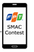
Architecture: Bus Routing
Notes:
Toi xin trinh bay kien truc tong quat cua ung dung khi tim kiem duong di bang xe buyt

Slide 118
Architecture: Bus Routing
1a. Text Search
Notes:
Đầu tiên người dùng có thể tìm kiếm bằng cách gõ địa chỉ tìm kiếm và sử dụng google autocomplete api.

Slide 119

Architecture: Bus Routing
1b. Voice Search
1a. Text Search
Notes:
Nguoi dung cung co the su dung going noi de nhap dia chi tim kiem. Sau khi nguoi dung noi dia chi, he thong se gui giong noi len google speech to text api

Slide 120
Architecture: Bus Routing
1b. Voice Search
1c. Text
1a. Text Search
Notes:
Google speech to text api se xu li going noi va tra ve dia chi cho nguoi su dung

Slide 121

Architecture: Bus Routing
Bus Service
1b. Voice Search
1c. Text
1a. Text Search
Notes:
Sau do. He thong se su dung bus service do nhom tu hien thuc.

Slide 122
Architecture: Bus Routing
Bus Service
1b. Voice Search
1c. Text
2. Request bus route
1a. Text Search
Notes:
Dau tien. He thong gui thong tin tim kiem len bus service

Slide 123
Architecture: Bus Routing
Bus Service
1b. Voice Search
1c. Text
2. Request bus route
3. List results
1a. Text Search
Notes:
Bus service se tra ve cac ket qua tim kiem cho he thong. He thong se hien thi ket qua cho nguoi dung.

Slide 124
Demo bus four points optimize
Start location: Bến xe quận 8
First middle location: 280 Nguyễn Đình Chiểu
Second middle location: VinCom Lê Thánh Tôn
End location: Công Viên Tao Đàn
Notes:
Chúng tôi sẽ bắt đầu demo 4 điểm xe buyt tối ưu với thứ tự các điểm như trình bày:
(bật thiệt bị demo)

Slide 125

Scenario
Khương
Công Viên Tao Đàn
Notes:
Tiếp theo tôi xin trình bày về phần tìm đường đi cho xe máy.
- Như kịch bản mà chúng tôi đã trình bày trươc đó. Nhưng giả sử anh Khương mượn được chiếc xe máy của bạn nên không cần phải đi xe bus.

Slide 126

Scenario
Best Order ?
Notes:
- Vì đã lâu anh không về Việt Nam nên không nhớ rõ đường cũng như muốn tìm được đường đi tốt nhất đến những địa điểm mà mình mong muốn.

Slide 127
Problem
Google Map
Notes:
Anh Khương thử sử dụng google map. Google map có hỗ trợ tìm kiếm đường đi cho xe máy qua hai điểm.

Slide 128
Problem
Google Map
Search > 2 points
Notes:
nhưng không hỗ trợ tìm kiếm đường đi nhiều hơn 2 điểm

Slide 129
Solution
2 points
Search bus
Street Route
Notes:
Với vấn đề được nêu ra ở trên, chúng tôi đã xây dựng ứng dụng hỗ trợ tìm kiếm đường đi cho xe máy và xe bus.
Ngoài việc hỗ trợ tìm kiếm đường đi qua 2 điểm cho xe máy.

Slide 130
Solution
> 2 points
2 points
Search bus
Street Route
Notes:
Chúng tôi còn cho phép tìm kiếm nhiều hơn 2 điểm. Cụ thể là từ 2 đến 4 điểm.

Slide 131
Solution
> 2 points
2 points
> 2 points optimize
Search bus
Street Route
Notes:
Và tìm kiếm nhiều hơn 2 điểm có tùy chỉnh tối ưu.

Slide 132
Architecture: Motor Routing
1b. Voice Search
1c. Text
1a. Text Search
Notes:
Phần người dùng nhập liệu tương tự như phần trình bày cho xe buýt.

Slide 133

Architecture: Motor Routing
Google Map API
1b. Voice Search
1c. Text
1a. Text Search
Notes:
Chúng tôi sử dụng Google Maps Directions API để tìm kiếm đường đi cho xe máy.

Slide 134
Architecture: Motor Routing
Google Map API
1b. Voice Search
1c. Text
2. Request motor route
1a. Text Search
Notes:
Sau khi có được tọa độ các điểm, chúng tôi tiến hành gửi các địa điểm này lên Google Maps Directions API.

Slide 135
Architecture: Motor Routing
Google Map API
1b. Voice Search
1c. Text
2. Request motor route
3. List results
1a. Text Search
135
Notes:
Google Maps Direction API xử lý và trả về một list results ở dạng json.

Slide 136
Search Motorbike Four Points Optimize
Notes:
Sau đây tôi xin trình bày về việc tìm kiếm đường đi cho xe máy qua 4 điểm và có chọn tối ưu.

Slide 137

Start
End
https://maps.googleapis.com/maps/api/directions/json?origin=Toronto&destination=Montreal&key=YOUR_API_KEY
Notes:
Đầu tiên tôi sẽ nhập vào điểm đầu và điểm kết thúc.

Slide 138
Middle 1
Start
End
Middle 2
https://maps.googleapis.com/maps/api/directions/json?origin=Adelaide,SA&destination=Adelaide,SA&waypoints=optimize:true|Barossa+Valley,SA|Clare,SA|Connawarra,SA|McLaren+Vale,SA&key=YOUR_API_KEY
Notes:
Tiếp theo tôi sẽ nhập 2 điểm trung gian.
Ở đây Google Maps Directions API cho phép thêm các điểm trung gian với tham số waypoints.
Ngoài ra, chúng ta có thể đưa vào tham số optmize để tối ưu 2 điểm trung gian.
Như vậy, thuật toán sẽ tìm đường đi ngắn nhất từ điểm bắt đầu đến điểm kết thúc qua hai điểm trung gian có tối ưu.
Tuy nhiên Google Maps Direction API không hỗ trợ tối ưu cho các điểm kết thúc.
Do vậy, Để tối ưu cho 3 điểm, tôi sẽ liệt kê hết tất cả trường hợp điểm đầu cố định và thay đổi điểm kết thúc.
Cụ thể ở đây tôi chia làm 3 trường hơp :

Slide 139
1
Mẹ
Anh Khương
Bạn gái
Bà Nội
https://maps.googleapis.com/maps/api/directions/json?origin=Công Viên Tao Đàn
&destination=Bến xe quận 8&waypoints=optimize:true| VinCom Lê Thánh Tôn | 280 Nguyễn Đình Chiểu&key=YOUR_API_KEY
Notes:
Trường hợp 1:
Anh Khương sẽ đi đến nhà bạn gái qua hai điểm trung gian là mẹ và bà nội. Chúng ta sẽ tạo ra được một url tương ứng để gửi lên google Maps Directions API.

Slide 140
2
Bạn gái
Anh Khương
Mẹ
Bà Nội
https://maps.googleapis.com/maps/api/directions/json?origin=Công Viên Tao Đàn
&destination= 280 Nguyễn Đình Chiểu &waypoints=optimize:true| VinCom Lê Thánh Tôn | Bến xe quận 8 &key=YOUR_API_KEY
Notes:
Trường hợp 2:
Mẹ là điểm cuối cùng

Slide 141
3
Bạn gái
Anh Khương
Bà Nội
Mẹ
https://maps.googleapis.com/maps/api/directions/json?origin=Công Viên Tao Đàn
&destination= VinCom Lê Thánh Tôn &waypoints=optimize:true| 280 Nguyễn Đình Chiểu | Bến xe quận 8 &key=YOUR_API_KEY
Notes:
Trường hợp 3:
Bà nội là điểm cuối cùng

Slide 142

Google API
3 Results
Sort results
Display on Mobile
142
Notes:
Đây là mô hình xử lý kết quả trả về từ google Maps Direction API và hiển thị cho người dùng.
Đầu tiên Google Maps Direction API xử lý và trả về một list các kết quả ở dạng json.
Tiếp theo chúng tôi tiến hành parse json để có list kết quả.
Sau đó sắp xếp lại theo độ ưu tiên theo thời gian hoặc khoảng cách.
Cuối cùng là hiển thị kết quả ra cho người dùng.

Slide 143
BEST RESULT
Notes:
Giả sử chúng ta có kết quả như sau: đường đi tốt nhất cho anh Khương là qua nhà bạn gái trước rồi đến nhà mẹ và cuối cùng là đến nhà bà nội.

Slide 144
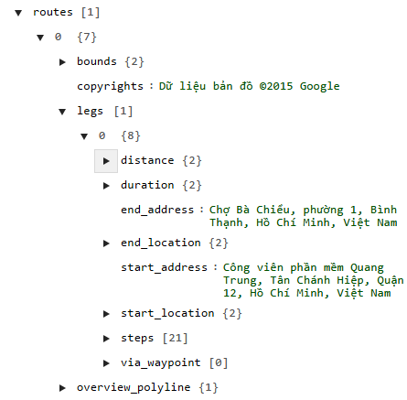
JSON
Notes:
Đây là chuỗi json được trả về từ Google Maps Directions API.
Từ JSON này tôi tiến hành xây dựng các class Leg và Step:

Slide 145
LEG
Represent a single leg of the journey from the origin to the destination in the calculated route.
Notes:
Leg thể hiện một lượt đi từ điểm bắt đầu đến điểm kết thúc.

Slide 146
Leg
Leg
Notes:
tôi xin trình bày cách xây dựng class Leg như sau.

Slide 147
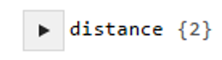
Leg
Leg
Distance
Notes:
Tôi lấy Distance: thể hiện khoảng cách của leg.

Slide 148
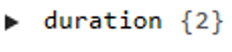
Leg
Leg
Distance
Duration
Notes:
Tôi lấy Duration: thể hiện tổng thời gian của leg.

Slide 149
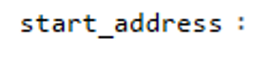
Leg
Leg
Distance
Duration
StartAddress
Notes:
Tôi lấy Start Address : tên điểm bắt đầu của leg.

Slide 150
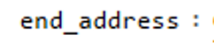
Leg
Leg
Distance
Duration
StartAddress
EndAddress
Notes:
Tôi lấy End Address: tên điểm kết thúc của leg.

Slide 151

Leg
Leg
Distance
Duration
StartAddress
EndAddress
StartLocation
Notes:
Tôi lấy Start location : tọa độ latitude/longitude của điểm bắt đâu.

Slide 152

Leg
Leg
Distance
Duration
StartAddress
EndAddress
StartLocation
EndLocation
Notes:
Tôi lấy End location : tọa độ latitude/longitude của điểm kết thúc.

Slide 153
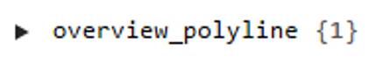
Leg
Leg
Distance
Duration
StartAddress
EndAddress
StartLocation
EndLocation
OverviewPolyline
Notes:
Tôi lấy OverviewPolyline: là 1 chuỗi string và khi decode chuỗi string này. Chúng ta sẽ được 1 list latitide and longitude.
Và list này dùng để vẽ đường đi ứng với leg đó

Slide 154
STEP
Step: denoting information about each separate step of the leg of the journey.
Notes:
Step: biểu thị thông tin chi tiết một step của leg.

Slide 155
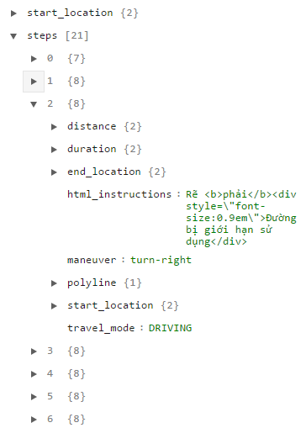
Step
Step
Notes:
tôi xây dựng class Step như sau:

Slide 156
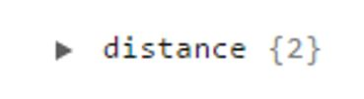
Step
Step
Distance
Notes:
tôi lấy Distance : tổng khoảng cách của step đến step tiếp theo.

Slide 157
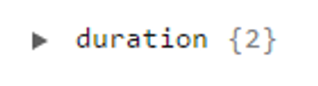
Step
Step
Distance
Duration
Notes:
tôi lấy Duration: là thời gian từ 1 step đến step tiếp theo.

Slide 158
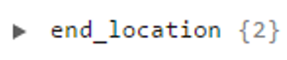
Step
Step
Distance
Duration
EndLocation
Notes:
tôi lấy End location : là tọa độ điểm cuối của step.

Slide 159
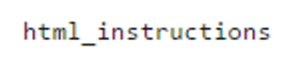
Step
Step
Distance
Duration
EndLocation
Instructions
Notes:
tôi lấy Instruction: hướng dẫn cách đi của step.

Slide 160
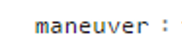
Step
Step
Distance
Duration
EndLocation
Instructions
Maneuver
Notes:
tôi lấy Maneuver: là mô tả ngắn của step.

Slide 161
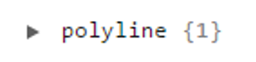
Step
Step
Distance
Duration
EndLocation
Instructions
Maneuver
Polyline
Notes:
Tôi Polyline : toạ độ các điểm để vẽ đường đi một step.

Slide 162
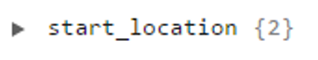
Step
Step
Distance
Duration
EndLocation
Instructions
Maneuver
Polyline
StartLocation
Notes:
tôi lấy Start location: tọa độ điểm bắt đầu của step

Slide 163

Class Diagram
Leg
Step
Distance
Duration
StartAddress
EndAddress
StartLocation
EndLocation
OverviewPolyline
Distance
Duration
EndLocation
Instructions
Maneuver
Polyline
StartLocation
1
$$∞$$
Notes:
Như vậy tôi sẽ có class diagram như hình vẽ. 1 leg có nhiều step.
tiếp tục tôi sẽ biểu diễn leg và step lên bản đồ.

Slide 164
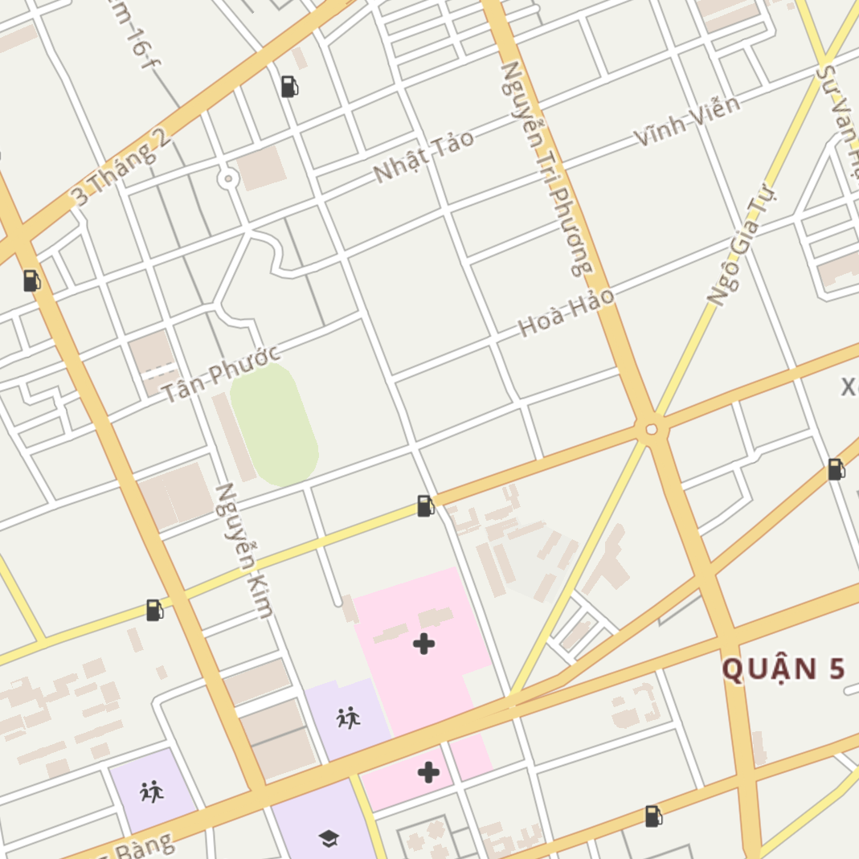
Leg
Distance
Duration
StartAddress
EndAddress
StartLocation
EndLocation
OverviewPolyline
Notes:
Đầu tiên, tôi biểu diễn Leg lên bản đồ như sau:

Slide 165

Class Diagram to Map
Leg
Distance
Duration
StartAddress
EndAddress
StartLocation
EndLocation
OverviewPolyline
Notes:
Tôi lấy phần tử Startlocation để vẽ điểm bắt đầu của leg trên map

Slide 166

Class Diagram to Map
Leg
Distance
Duration
StartAddress
EndAddress
StartLocation
EndLocation
OverviewPolyline
Notes:
Kế tiếp tôi lấy phần tử endlocation để vẽ điểm kết thúc của Leg trên map. Vậy chúng ta đã có được điểm bắt đầu và điểm kết thúc của leg.

Slide 167
Step
Distance
Duration
EndLocation
Instructions
Maneuver
Polyline
StartLocation
Notes:
Tiếp theo tôi biểu diễn step lên bản đồ.

Slide 168
Class Diagram to Map
Step 1
Distance
Duration
EndLocation
Instructions
Maneuver
Polyline
StartLocation
Notes:
Tôi lấy startLocation để vẽ điểm bắt đầu cho step 1.

Slide 169
Class Diagram to Map
Step 1
Distance
Duration
EndLocation
Instructions
Maneuver
Polyline
StartLocation
Notes:
Tôi lấy polyline để vẽ đường đi của step1.

Slide 170
Class Diagram to Map
Step 2
Distance
Duration
EndLocation
Instructions
Maneuver
Polyline
StartLocation
Notes:
Tới step 2. Thì điểm bắt đầu của step 2 sẽ là điểm kết thúc của step 1.

Slide 171
Class Diagram to Map
Step 2
Distance
Duration
EndLocation
Instructions
Maneuver
Polyline
StartLocation
Notes:
Vẽ tiếp đường đi của step 2.

Slide 172
Class Diagram to Map
Step
Distance
Duration
EndLocation
Instructions
Maneuver
Polyline
StartLocation
Notes:
Tương tự cho các step còn lại.
Cuối cùng chúng ta sẽ vẽ được một tuyết đường từ điểm bắt đầu đến điểm kết thúc.

Slide 173
Demo four points optimize
Start location: Công Viên Tao Đàn
First middle location: 280 Nguyễn Đình Chiểu
Second middle location: VinCom Lê Thánh Tôn
End location: Bến xe quận 8
Notes:
Chúng tôi sẽ bắt đầu demo 4 điểm xe máy tối ưu với thứ tự các điểm như trình bày:
(bật thiệt bị demo)

Slide 174
Scenario
After search motor route by Wi-Fi at home. Mr. Khuong start his trip.
Notes:
Kịch bản kế tiếp: Sau khi đã tìm ra được đường đi bằng wifi tại nhà. Anh khương bắt đầu chuyến đi của anh ấy

Slide 175
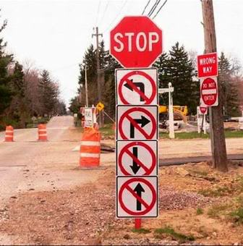
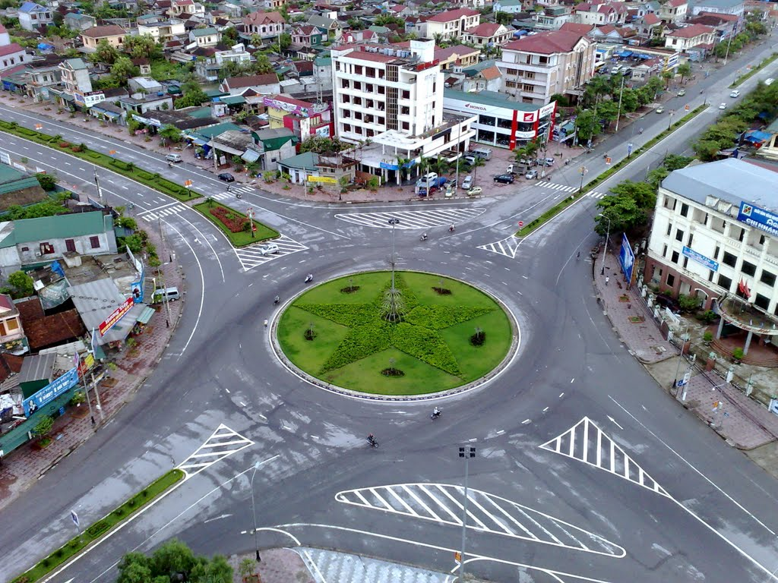
Problem
Mr. Khuong doesn’t know what he should do, when he is driving. Mr. Khuong doesn’t know where he should turn, when he meets corner.
And he doesn’t has 3G to view map.
Notes:
Vấn đề được đặt ra:
Vì anh khương đã ra nước ngoài khá lâu nên khi về nướic, anh bị bối zối với tình hình giao thông hiện tai của việt nam và rất cần 1 phần mềm hướng dẫn để tham gia giao thông.
Và đt anh khương cũng không có 3G để có thể truy cập vào map.

Slide 176


Solution
Detect right way
Search motor
Street Router
Search bus
Notes:
Để khắc phục trường hợp này chúng tôi đã cung cấp tính năng:
Phát hiện và thông báo cho anh Khương ở mỗi ngã rẻ.

Slide 177

Solution
Detect right way
Search motor
Street Router
Map offline
Search bus
Notes:
Để khắc phục trường hợp này chúng tôi đã cung cấp tính năng:
Phát hiện và thông báo cho anh Khương ở mỗi ngã rẻ.
Song song đó, chúng tôi cung cấp chức năng map offline mà ko cần mạng 3G.

Slide 178



Map offline
Download map data
Save to mobile storage
Nutiteq API
Mobile storage
Notes:
Đầu tiên là chức năng Mapoffline.
Đơn giản, người dung chỉ cần ấn nút download thì hệ thống sẽ tự động down data map từ NutiteqAPI
Và lưu và Mobile storage

Slide 179
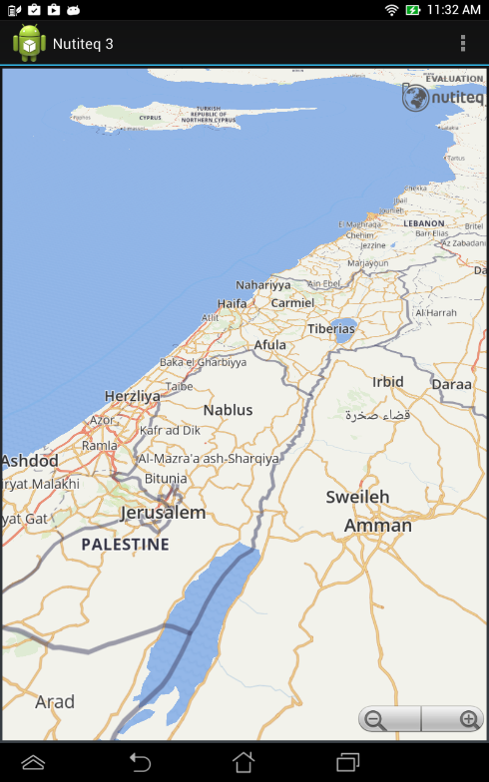
Map offline
Has not downloaded
Nutiteq API
Has downloaded
Mobile Storage
Notes:
Sau đó khi người dung truy cập vào map
Nếu map chưa đc down, hệ thống sẽ lấy dữ liệu online từ Nutiteq API
Và nếu map đã đc down, hệ thống sẽ lấy dữ liệu offline từ Mobile storage

Slide 180
Notify Turn Algorithm
Notes:
Tiếp theo tới chức năng Phát hiện và thông báo ở mỗi ngã rẻ.
Để thực hiện chức năng trên tôi xin trình bày thuật toán Notify Turn

Slide 181
Distance from point to
segment algorithm
Notes:
Nhưng trước hết, tôi xin trình bày thuật toán tìm khoảng cách từ 1 điểm tới 1 đoạn thẳng.
Và thuật toán này dung để hỗ trợ thuật toán trên.

Slide 182
A
B
Notes:
Đầu tiên, tôi có 1 đạon thẳng AB

Slide 183
C
A
B
Notes:
Và điểm C

Slide 184
C
A
B
Notes:
Nếu điểm C nằm trong đoạn thằng AB

Slide 185
C
d
A
B
Notes:
Thì khoảng cách từ C tới đoạn thẳng AB là độ dài của đoạn thẳng vuông góc với AB

Slide 186
A
B
C
Notes:
Nếu C nằm ngoài đoạn thẳng AB. Tôi sẽ tìm khoảng cách từ C tới 2 điểm đầu cuối của đoạn thẳng AB

Slide 187
A
B
C
Notes:
CA

Slide 188
A
B
C
Notes:
CB

Slide 189
A
B
d
C
Notes:
Và giữa 2 đoạn CA CB, đoạn nào có độ dài ngắn hơn chính là khoảng cách từ C tới AB

Slide 190
Notify Turn Algorithm
Notes:
Tiếp theo tôi xin trình bày tiếp về thuật toán Notify turn

Slide 191
E
A
C
D
B
Notes:
Đầu tiên Tôi có một chuyến đi gồm 4 đoạn từ A -> E

Slide 192
E
A
C
D
B
Notes:
Khi người dung bắt đầu di chuyển

Slide 193

E
A
C
D
B
Notes:
Hệ thống sẽ đo khoảng cách từ vị trí người dùng tới đoạn thẳng AB là đoạn đầu tiên

Slide 194
E
A
C
D
B
Notes:
Nếu khoảng cách đó nằm trong độ dài cho phép, thì hệ thống xác định người dùng đang đi đúng đường

Slide 195
E
A
C
D
B
Notes:
Sau đó hệ thống sẽ tiếp tục đo khoảng cách từ vị trí người dung tới điểm thông báo tiếp theo.
Và hệ thống thấy khoảng cách đó ko nằm trong độ dài cho phép thông báo =>hệ thống kô làm gì cả

Slide 196
E
A
C
D
B
Notes:
Người dung tiếp tục di chuyển

Slide 197
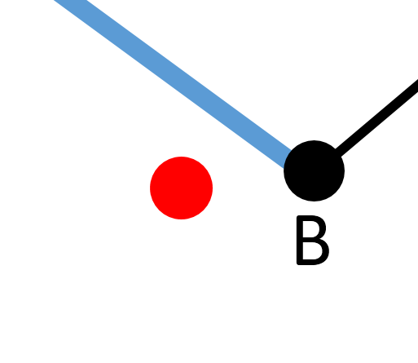
E
A
C
D
B
Notes:
Hệ thống tiếp tục đo lường và nhận biết người dung vẫn đang đi đúng đường

Slide 198
E
A
C
D
B
Notes:
Tiếp theo hệ thống đo khoảng cách từ vị trí người dung tới điểm thông báo tiếp theo.
Khoảng cách nằm trong độ dài cho phép

Slide 199
Notify: prepare to turn left
E
A
C
D
B
Notes:
Hệ thống sẽ thông báo: chuẩn bị quẹo trái

Slide 200
E
A
C
D
B
Notes:
Đây là trường hợp tương tự

Slide 201
Notify: prepare to turn right
E
A
C
D
B
Notes:
Hệ thông thông báo chuẩn bị quọ phải

Slide 202
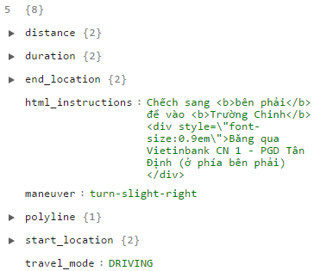
Problem
How to notify
Step
Distance
Duration
EndLocation
Instructions
Maneuver
Polyline
StartLocation
Notes:
Tiếp theo tôi trình bày cách lấy nội dung để thông báo
Như trước đó bạn ngoan đã nói
Class step đc tạo ra sau khi người dung tìm đường.

Slide 203
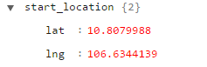
Problem
How to notify
Notify
Step
Location
Distance
Duration
Instructions
Maneuver
StartLocation
EndLocation
Polyline
Notes:
Đầu tiên ứng với 1 step tôi tạo ra 1 Notify với phần tử đầu tiên là Location, chính là Startlocation của class step.
Location ở đây là điểm thông báo. người dung sẽ đc thông báo khi di chuyển gần tới điểm này.

Slide 204
How to notify
Step
Notify
Distance
Duration
Instructions
Maneuver
StartLocation
EndLocation
Polyline
Location
Title
Chếch sang phải
Notes:
Tiếp theo tôi them vào class notify phần tử Title, chính là maneuver của step.
Title là 1 thông báo ngắn ví dụ như: rẽ trái, rẽ phải, chếch sang phải….

Slide 205
How to notify
Step
Distance
Duration
Instructions
Maneuver
StartLocation
EndLocation
Polyline
Notify
Location
Title
html_instructions : Chếch sang <b>bên phải</b> để vào <b>Trường Chinh</b><div style=\"font-size:0.9em\">Băng qua Vietinbank CN 1 - PGD Tân Định (ở phía bên phải)</div>
Notes:
Tiêp theo tôi lây phần tử instructions trong step để phân tích

Slide 206
How to notify
Step
Distance
Duration
Instructions
Maneuver
StartLocation
EndLocation
Polyline
Notify
Location
Title
html_instructions : Chếch sang <b>bên phải</b> để vào <b>Trường Chinh</b><div style=\"font-size:0.9em\">Băng qua Vietinbank CN 1 - PGD Tân Định (ở phía bên phải)</div>
Notes:
Như hình tôi lấy ra chuỗi ký tự: chếch sang bên phải để vào trường chinh

Slide 207
How to notify
Step
Notify
Distance
Duration
Instructions
Maneuver
StartLocation
EndLocation
Polyline
Location
Title
SmallMessage
html_instructions : Chếch sang <b>bên phải</b> để vào <b>Trường Chinh</b><div style=\"font-size:0.9em\">Băng qua Vietinbank CN 1 - PGD Tân Định (ở phía bên phải)</div>
Notes:
Và đưa vào class notify với tên Smallmessage.

Slide 208
How to notify
Step
Distance
Duration
Instructions
Maneuver
StartLocation
EndLocation
Polyline
Notify
Location
Title
SmallMessage
html_instructions : Chếch sang <b>bên phải</b> để vào <b>Trường Chinh</b><div style=\"font-size:0.9em\">Băng qua Vietinbank CN 1 - PGD Tân Định (ở phía bên phải)</div>
Notes:
Sau đó tôi lấy chuỗi ký tự: Băng qua Vietinbank CN 1

Slide 209
How to notify
Step
Notify
Distance
Duration
Instructions
Maneuver
StartLocation
EndLocation
Polyline
Location
Title
SmallMessage
LongMessage
html_instructions : Chếch sang <b>bên phải</b> để vào <b>Trường Chinh</b><div style=\"font-size:0.9em\">Băng qua Vietinbank CN 1 - PGD Tân Định (ở phía bên phải)</div>
Notes:
Và tạo thành LongMessage, dung để hiển thị thông báo chi tiết hơn

Slide 210
DEMO
Search route
Start tracking and notify
At each turn will have sound notify

Slide 211

Problem
Now, Mr. Khuong has application, which help him to know what he should do.
But theft is everywhere. And Mr. Khuong is timid, suspicious, afraid man. He doesn’t want to lost his mobile.
211
Notes:
Chúng tôi đã cung cấp phần mềm hỗ trợ anh Khương khi tham gia giao thông. Anh Khương rất hài lòng về việc đó.
Tuy nhiên, tình hình Việt Nam hiện tại trộm cướp khắp nơi. Anh Khương sợ hãi và nhút nhát. Anh không muốn mất điện thoại của mình.

Slide 212

Solution
Detect right way
Map offline
Search motor
Street Router
Support smart wear
Search bus
212
Notes:
Hệ thống chúng tôi cung cấp phần mềm chạy trên đồng hồ thông minh.
Đồng hồ thông minh sẽ hỗ trợ coi bản đồ và thông báo khi anh Khương gần tới các ngã rẽ.

Slide 213
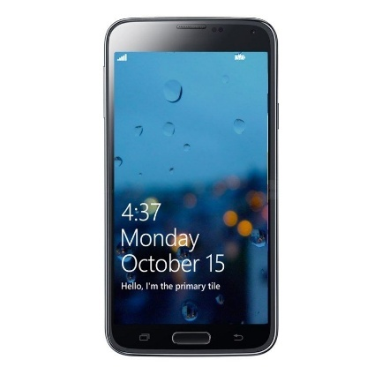
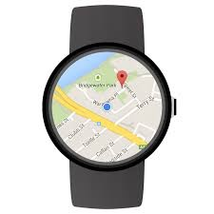
Connection Process
Pair
Bluetooth
Notes:
Đầu tiên tôi xin trình bày quá trình kết nối giữa đồng hồ và điện thoại.
Trước hết. Điện thoại cần phải được kết nối với đồng hồ thông qua giao thức bluetooth.

Slide 214
Connection Process
Pair
Bluetooth
Broadcast
1
Smart wear name
Notes:
Đồng hồ sẽ broadcast ra toàn bộ thông tin về thiết bị.

Slide 215
Connection Process
Pair
Bluetooth
2
Scan
Broadcast
1
Smart wear name
Notes:
Sau đó. Điện thoại sẽ tìm kiếm toàn bộ các thiết bị hiện tại trong phạm vị cho phép bằng kết nối bluetooth

Slide 216
Connection Process
Pair
Bluetooth
2
Scan
Connect
Broadcast
1
3
Smart wear name
Notes:
Điện thoại sau đó sẽ chọn tên đồng hồ và kết nối với đồng hồ đó.

Slide 217
Connection Process
Pair
Bluetooth
Broadcast
Smart wear name
Notes:
Sau khi việc kết nối thành công. Đồng hồ sẽ không phát ra tên thiết bị nữa. Quá trình pair kết thúc.

Slide 218
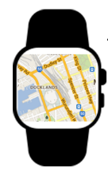
Overview Architecture
Data layer service
Activity
Message API
Android Wear
Notes:
Tiếp tục. Tôi xin trình bày kiến trúc tổng quát giao tiếp nữa điện thoại và đồng hồ.
Việc trao nhận dữ liệu giữa đồng hồ và điện thoại thông qua bluetooth có thể sử dụng MessageAPI.
MessageAPI là một giao thức đáng tin cậy.
Khi điện thoai và đồng hồ mất kết nối, dữ liệu sẽ được tự động lưu trữ và tự động gửi lại khi việc kết nối thành công.

Slide 219
Overview Architecture
Data API
Data layer service
Activity
Message API
Android Wear
Notes:
Ngoài ra có thể gửi nhận dữ liệu bằng DataAPI.
DataAPI không đảm bảo tính tin cậy như MessageAPI nhưng được dùng để gửi các file có kích thước lớn hơn 1MB

Slide 220
Overview Architecture
Data API
Data layer service
Activity
Message API
1
Android Wear
Notes:
Dữ liệu từ điện thoại gửi qua đồng hồ sẽ được nhận bởi DataLayerService. Đây là một service chạy ngầm của hệ thống.

Slide 221
Overview Architecture
2
Data API
Data layer service
Activity
Message API
1
Android Wear
Notes:
Sau đó, DataLayerService sẽ gửi dữ liệu cần thiết qua activity. Và activity sẽ dùng dữ liệu đó hiển thị kết quả cho người dùng.

Slide 222
Overview Architecture
2
Data API
Data layer service
Activity
Message API
1
GPS/Network
Get GPS/Network from Phone
3
Android Wear
Notes:
Đồng hồ cũng có thể sử dụng GPS hoặc mạng như một điện thoại android bình thường.
Nếu đồng hồ có hỗ trợ GPS hoặc mạng, đồng hồ sẽ lấy GPS hoặc mạng từ chính thiết bị.
Nếu không, đồng hồ sẽ lấy GPS hoặc mạng từ điện thoại đã được kết nối. Quá trình này được tự động từ các API được hỗ trợ.

Slide 223

Transfer Data Process
1. Mobile Activity creates Notify Model
Notes:
Tiếp theo. Tôi xin trình bày chi tiết quá trình đóng gói và trao đổi dữ liệu giữa điện thoại và đồng hồ thông minh.

Slide 224
Transfer Data Process
1. Mobile Activity creates Notify Model
Notify
Notify
Location
Title
SmallMessage
LongMessage
(10, 10)
Quẹo Trái
Quẹo Trái tại A
Băng qua đường ...
Notes:
Đầu tiên. activity sẽ tạo ra một đối tượng Notify. Class Notify đã được bạn Nam trình bày ở phần trước. Đối tượng Notify có dữ liệu như minh hoạ.

Slide 225
Transfer Data Process
1. Mobile Activity creates Notify Model
Notify
Notify
Location
Title
SmallMessage
LongMessage
(10, 10)
Quẹo Trái
Quẹo Trái tại A
Băng qua đường ...
Bus
Station Location
“Xuống trạm
“Xuống trạm” + tên trạm
“Xuống trạm” + tên trạm
Notes:
[click next]

Slide 226
Transfer Data Process
1. Mobile Activity creates Notify Model
Notify
Notify
Location
Title
SmallMessage
LongMessage
(10, 10)
Quẹo Trái
Quẹo Trái tại A
Băng qua đường ...
Bus
Motorbike
Station Location
Xuống trạm
“Xuống trạm” + tên trạm
“Xuống trạm” + tên trạm
Turn Location
Maneuver
Instruction
Instruction
Notes:
Đối tượng Notify để thông báo cho xe buýt và xe máy.
Đối với xe máy, cách xây dựng đối tượng tương tự như Nam đã trình bày phần trước.
Với xe buýt. Location sẽ là toạ độ trạm xe buýt.
Title sẽ là “Xuống trạm”
Small message và long message sẽ là “Xuống trạm” + tên trạm

Slide 227
Transfer Data Process
1. Mobile Activity creates Notify Model
Notify
Notify
Location
Title
SmallMessage
LongMessage
(10, 10)
Quẹo Trái
Quẹo Trái tại A
Băng qua đường ...
2. Create DataMap object
DataMap
Notes:
Sau đó, hệ thống sẽ tạo ra một datamap.

Slide 228
Transfer Data Process
1. Mobile Activity creates Notify Model
Notify
Notify
Location
Title
SmallMessage
LongMessage
(10, 10)
Quẹo Trái
Quẹo Trái tại A
Băng qua đường ...
3. Convert Each attribute to Key-Value pair in DataMap
Notify
DataMap
(10, 10)
Quẹo Trái
Quẹo Trái tại A
Băng qua đường ...
“location” => (10, 10)
Notes:
Sau đó, lần lượt hệ thống sẽ chuyển từng thuộc tính sang dạng khoá và giá trị bên DataMap.
Lần lượt là location

Slide 229
Transfer Data Process
1. Mobile Activity creates Notify Model
Notify
Notify
Location
Title
SmallMessage
LongMessage
(10, 10)
Quẹo Trái
Quẹo Trái tại A
Băng qua đường ...
3. Convert Each attribute to Key-Value pair in DataMap
Notify
DataMap
(10, 10)
Quẹo Trái
Quẹo Trái tại A
Băng qua đường ...
“location” => (10, 10)
“title” => “Quẹo trái"
Notes:
title

Slide 230
Transfer Data Process
1. Mobile Activity creates Notify Model
Notify
Notify
Location
Title
SmallMessage
LongMessage
(10, 10)
Quẹo Trái
Quẹo Trái tại A
Băng qua đường ...
3. Convert Each attribute to Key-Value pair in DataMap
Notify
DataMap
(10, 10)
Quẹo Trái
Quẹo Trái tại A
Băng qua đường ...
“location” => (10, 10)
“title” => “Quẹo trái”
“small_message” => “Quẹo trái tại A"
Notes:
small message

Slide 231
Transfer Data Process
1. Mobile Activity creates Notify Model
Notify
Notify
Location
Title
SmallMessage
LongMessage
(10, 10)
Quẹo Trái
Quẹo Trái tại A
Băng qua đường ...
3. Convert Each attribute to Key-Value pair in DataMap
Notify
DataMap
(10, 10)
Quẹo Trái
Quẹo Trái tại A
Băng qua đường ...
“location” => (10, 10)
“title” => “Quẹo Trái”
“small_message” => “Quẹo Trái tại A”
“long_message” => “Băng qua đường ...”
Notes:
long message

Slide 232
Transfer Data Process
1. Mobile Activity creates Notify Model
Notify
Notify
Location
Title
SmallMessage
LongMessage
(10, 10)
Quẹo Trái
Quẹo Trái tại A
Băng qua đường ...
3. Convert Each attribute to Key-Value pair in DataMap
Notify
DataMap
(10, 10)
Quẹo Trái
Quẹo Trái tại A
Băng qua đường ...
“location” => (10, 10)
“title” => “Quẹo Trái”
“small_message” => “Quẹo Trái tại A”
“long_message” => “Băng qua đường ...”
“time” => 192015903
Notes:
Cuối cùng. Hệ thống sẽ thêm cặp giá trị time là thời gian hiện tại theo milliseconds vào DataMap.
Field time giúp cho android wear nhận mỗi packet DataMap là một đối tượng khác nhau trong mọi trường hợp.

Slide 233
Transfer Data Process
4. Transfer DataMap
DataLayerService
DataAPI or MessageAPI
Notes:
Tiếp tục. Điện thoại sẽ gửi gói DataMap này qua đồng hồ bằng DataAPI hoặc MessageAPI như đã trình bày trên.

Slide 234
Transfer Data Process
4. Transfer DataMap
DataLayerService
DataAPI or MessageAPI
5. Create Empty Notify Model
DataMap
Notify
“location” => (10, 10)
“title” => “Quẹo Trái”
“small_message” => “Quẹo Trái tại A”
“long_message” => “Băng qua đường ...”
Notes:
Sau khi nhận thành công. Service tạo ra model Notify trống.

Slide 235
Transfer Data Process
4. Transfer DataMap
DataLayerService
DataAPI or MessageAPI
6. Assign each key-value again to Notify Model
DataMap
Notify
“location” => (10, 10)
“title” => “Quẹo Trái”
“small_message” => “Quẹo Trái tại A”
“long_message” => “Băng qua đường ...”
(10, 10)
Notes:
Và lần lượt chuyển các cặp khoá-giá trị bên DataMap qua Notify Model

Slide 236
Transfer Data Process
4. Transfer DataMap
DataLayerService
DataAPI or MessageAPI
6. Assign each key-value again to Notify Model
DataMap
Notify
“location” => (10, 10)
“title” => “Quẹo Trái”
“small_message” => “Quẹo Trái tại A”
“long_message” => “Băng qua đường ...”
(10, 10)
Quẹo Trái

Slide 237
Transfer Data Process
4. Transfer DataMap
DataLayerService
DataAPI or MessageAPI
6. Assign each key-value again to Notify Model
DataMap
Notify
“location” => (10, 10)
“title” => “Quẹo Trái”
“small_message” => “Quẹo Trái tại A”
“long_message” => “Băng qua đường ...”
(10, 10)
Quẹo Trái
Quẹo Trái tại A

Slide 238
Transfer Data Process
4. Transfer DataMap
DataLayerService
DataAPI or MessageAPI
6. Assign each key-value again to Notify Model
DataMap
Notify
“location” => (10, 10)
“title” => “Quẹo Trái”
“small_message” => “Quẹo Trái tại A”
“long_message” => “Băng qua đường ...”
(10, 10)
Quẹo Trái
Quẹo Trái tại A Băng qua đường ...

Slide 239
Transfer Data Process
4. Transfer DataMap
DataLayerService
DataAPI or MessageAPI
6. Assign each key-value again to Notify Model
7. Call wear activity and assign this notify model
Create activity
DataLayerService
Wear Activity
Notify
(10, 10)
Quẹo Trái
Quẹo Trái tại A Băng qua đường ...
Notes:
Sau đó. DataLayerService gởi đối tượng Notify qua wear activity

Slide 240
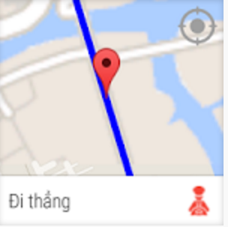
Transfer Data Process
4. Transfer DataMap
DataLayerService
DataAPI or MessageAPI
6. Assign each key-value again to Notify Model
7. Call wear activity and assign this notify model
8. Wear render data to map for user
render
Wear Activity
Notify
(10, 10)
Quẹo Trái
Quẹo Trái tại A Băng qua đường ...
Notes:
Cuối cùng. Wear activity sử dụng dữ liệu ở Notify model để hiển thị dữ liệu cho người sử dụng.
Kết thúc phần trao đổi dữ liệu.

Slide 241


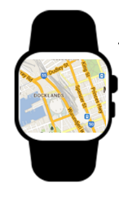
System Architecture
Google Map API
1b. Voice Search
1c. Text
2. Request motor or bus route
Bus Service
3. List results
1a. Text Search
Android Wear
Notes:
Đây là kiến trúc tổng quát hệ thống khi có đồng hồ thông minh.
Đồng hồ thông minh hỗ trợ trên cả hai loại tìm kiếm: Xe buýt hoặc xe máy.

Slide 242
System Architecture
Google Map API
1b. Voice Search
1c. Text
2. Request motor or bus route
Bus Service
3. List results
1a. Text Search
3. Sync data when on street
Android Wear
Notes:
Sau khi tìm kiếm bằng xe buýt hoặc xe máy và bắt đầu tham gia giao thông,
Điện thoại sẽ liên tục gửi và đồng bộ dữ liệu với đồng hồ.

Slide 243
DEMO
Navigate each turn on motorbike
Notify to user
Notify to wear
Notes:
Chúng tôi xin bắt đầu phần demo trên đồng hồ thông minh.

Slide 244

Problem
Smart wear is too small to view detail information
Not everyone has smart wear.
Price of smart wear is not cheap.
Notes:
Tôi xin trình bày Vấn đề tiếp theo:
Hiện tại đồng hồ thông minh khá nhỏ và khó để nhìn rõ những thông tin trên đó
Và không ai cũng có
Và giá của nó ko hề rẻ

Slide 245

Solution
Detect right way
Map offline
Support smart wear
Search motor
Street Router
Notify by sound
Search bus
Notes:
Do đó ứng dụng của chúng tôi cung cấp chức năng thông báo bằng giọng nói

Slide 246
Architecture
Notes:
Sau đây là phần kiến trúc ứng dụng của chức năng này
Đầu tiên khi người dung nhấn nút download.

Slide 247
Architecture
Create list of stings from list of notify
Press
download button
Notes:
Ưng dụng sẽ tạo ra 1 list chuỗi ký tự

Slide 248
Architecture
Create list of stings from list of notify
Press
download button
Notify
Location
Title
SmallMessage
LongMessage
Chếch sang bên phải để vào Trường Chinh
Notes:
Và 1 chuỗi ký tự được lấy ra từ phần tử smallmessage trong class notify

Slide 249
Architecture
Create list of stings from list of notify
Press
download button
Notify
Location
Title
SmallMessage
LongMessage
Chếch sang bên phải để vào Trường Chinh
List Notifies
List Strings
Notes:
Từ đó 1 list notify sẽ đc 1 list chuỗi ký tự

Slide 250

Architecture
Create list of stings from list of notify
Press
download button
Send request
http://118.69.135.22/synthesis/file?voiceType=female&text=String
Notes:
Sau đó ứng dụng lần lượt gửi các chuỗi ký tự đó lên FPT service theo đúng cấu trúc đường link ở dưới.

Slide 251

Architecture
Create list of stings from list of notify
Press
download button
Send request
Return
Return list of audio files
Notes:
Từ đó FPT service sẽ trả về list các file audio

Slide 252

Architecture
Create list of stings from list of notify
Press
download button
Send request
Return
Save
Audio -> byte[]
Cache(100mb)
Return list of audio files
Notes:
Và Ứng dụng sẽ chuyển cái file audio đó thành mảng byte và lưu vào trong cache

Slide 253

Architecture
Create list of stings from list of notify
Press
download button
Send request
Return
Get audio file
Save
Audio -> byte[]
Street Router
Cache(100mb)
Return list of audio files
Notes:
Kể từ đó ứng dụng sẽ lấy những file audio cần thiệt trong Cache để thông báo cho người dung.

Slide 254


System Architecture
Google Map API
1b. Voice Search
1c. Text
2. Request motor or bus route
Bus Service
3. List results
1a. Text Search
3. Sync data when on street
Android Wear
Text To Speech API
Notes:
Đây là kiến trúc tổng quan của hệ thống

Slide 255
System Architecture
Google Map API
1b. Voice Search
1c. Text
2. Request motor or bus route
Bus Service
3. List results
1a. Text Search
3. Sync data when on street
4. Request sound files
Android Wear
Text To Speech API
Notes:
Đầu tiên ứng dụng gửi request lên FPT service

Slide 256
System Architecture
Google Map API
1b. Voice Search
1c. Text
2. Request motor or bus route
Bus Service
3. List results
1a. Text Search
3. Sync data when on street
5. Sound files
4. Request sound files
Android Wear
Text To Speech API
Notes:
FPT service trả về file audio

Slide 257
DEMO
Download audio files to mobile device
Start tracking and notify
At each turn will have sound notify

Slide 258
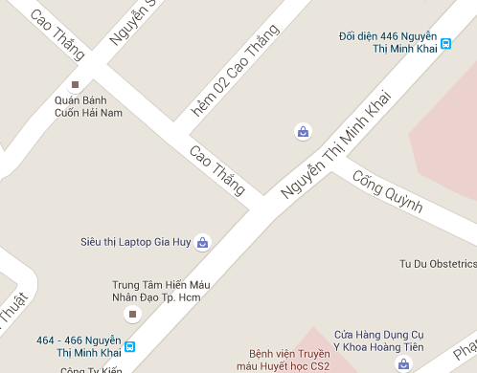
Scenario
Mr. Khuong always drives with high speed.
Notes:
Tôi xin trình bày Kịch bản tiếp theo:
Anh khương thường di chuyển với tốc độ rất cao, và trong tình huống này.
Khi anh di chuyển trên đường.

Slide 259
Scenario
Mr. Khuong always drives with high speed.
Notes:
Lúc anh di chuyển gần tới điểm thông báo tiếp theo

Slide 260
He is notified when he near next turn.
Notify: prepare to turn left
Notes:
Anh khương đã được thông báo là chuẩn bị quẹo trái

Slide 261
But he passes it and keeps go straight.
He doesn't know that he has lost then he still drives.
Notes:
Nhưng vì 1 lý do nào đó, anh vẫn đi thẳng mà ko biết mình đã lạc đường.

Slide 262
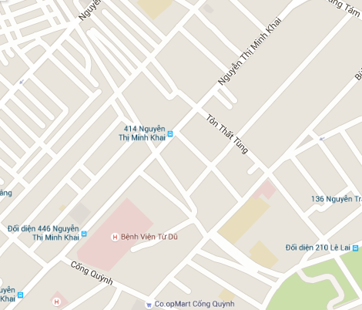

He has far away from right route when he checks map again.
Notes:
Sau đó khi anh truy cập map để kiểm tra thì anh đã đi lạc khá xa.

Slide 263
Problem
Despite detailed notification, sometime people still gets loss.
Notes:
Tương tự với trường hợp của anh khương. Dù đã có hướng dẫn đầy đủ, nhưng cũng có trường hợp người dung vẫn đi sai đường.

Slide 264

Solution
Map offline
Detect right way
Support smart wear
Search motor
Notify by sound
Search bus
Street Router
Detect wrong way
Notes:
Do đó ứng dụng của chúng tôi cung cấp chưng năng phát hiện sai đường.
Giúp cho người dung biết họ đang đi sai đường
Và Giúp cho họ tìm kiếm lại đường đi nếu có network

Slide 265
Detect wrong way algorithm
Notes:
Sau đây tôi xin trình bày thuật toán phát hiện sai đường.
Thuật toán này dung để giúp người dung biết được khi nào họ đi sai đường.

Slide 266
E
A
C
D
B
Notes:
Khi người dung đang ở trạng thái đúng đường

Slide 267
E
A
C
D
B
Notes:
Người dung tiếp tục di chuyển và hệ thống nhận thấy khoảng cách của người dung tới đoạn đường hiện tại vượt qua độ dài cho phép.

Slide 268
Notify: wrong way
E
A
C
D
B
Notes:
Hệ thống thông báo cho người dung biết họ đang đi sai đường và chuyển người dung sang trạng thái sai đường.

Slide 269
E
50
A
C
D
B
Notes:
Người dung tiếp tục di chuyển
Và khi ở trạng thái sai đường, hệ thống sẽ đo khoảng cách từ vị trí của người dung tới tất cả đoạn thẳng có trong chuyến đi

Slide 270
E
50
A
C
45
D
B
Notes:
Tới AB

Slide 271
E
50
20
A
C
45
D
B
Notes:
Tới BC

Slide 272
E
50
20
A
C
15
45
D
B
Notes:
Tới CB

Slide 273
E
50
13
A
C
20
15
45
D
B
Notes:
Tất cả khoảng cách đều nằm ngoài độ dài cho phép
Hệ thống ko làm gì cả.

Slide 274
E
A
C
D
Notes:
Người dung tiếp tục di chuyển

Slide 275
E
A
C
D
Notes:
Hệ thống phát hiện được khoảng cách của người dung tới đoạn DE nằm trong khoảng cách cho phép

Slide 276
E
A
C
D
Notes:
Hệ thống chuyển trạng thái của người dung thành đúng đướng
và đang ở trên đoạn DE

Slide 277
Notify: right route
E
A
C
D
Notes:
Sau đó thông báo cho người dung biết họ đã trở về đúng đường.

Slide 278
DEMO
Search route
Start tracking and notify
Notify When user go to wrong route

Slide 279
Outcome
Street Router
Notes:
Nhóm chúng tôi đã xây dựng một hệ thống giúp đỡ anh Khương qua rất nhiều các tình huống.
Tổng hơp lại. Nhóm chúng tôi đã xây dựng được một hệ thống với những chức năng

Slide 280
Outcome
Search bus
Street Router
Notes:
Tìm kiếm đường đi xe buýt từ 2 đến 4 điểm.

Slide 281
Outcome
Search bus
Search motor
Street Router
Notes:
Tìm kiếm đường đi xe máy từ hai đến bốn điểm

Slide 282
Outcome
Search motor
Search bus
Notify route
Street Router
Notes:
Hướng dẫn đường đi khi tham gia giao thông

Slide 283
Outcome
Search motor
Search bus
Notify route
Street Router
Map offline
Detect wrong way
Notes:
Phát hiện sai đường và tìm kiếm lại đường đi đúng

Slide 284
Outcome
Search motor
Search bus
Notify route
Street Router
Detect wrong way
Support smart wear
Notes:
Hỗ trợ hiển thị trên đồng hồ thông minh

Slide 285
Outcome
Search motor
Search bus
Notify route
Street Router
Detect wrong way
Notify by sound
Support smart wear
Notes:
Thông báo đường đi bằng giọng nói

Slide 286
Outcome
Search motor
Search bus
Notify route
Street Router
Map offline
Detect wrong way
Notify by sound
Support smart wear
Notes:
Hỗ trợ bản đồ offline. Ko cần 3G hay wifi khi tham gia giao thông.

Slide 287

Disadvantages
1
Departure time and arrival time at each station are incorrect.
Notes:
Tuy nhiên. Hệ thống chúng tôi vẫn có những nhược điểm.
Nhược điểm đầu tiên là thời gian đến và đi tại mỗi trạm chưa khớp với thực tế do chúng tôi chưa có cơ sở dữ liệu này.
Hiện tại chúng tôi chỉ lấy thời gian trung bình bằng cách lấy tổng khoảng cách nguyên chuyến chia cho tổng thời gian đi hết chuyến để ra được thời gian trung bình đi trên mỗi cây số.
Điều này làm thuật toán không mang lại kết quả chính xác nhất cho người sử dụng.

Slide 288
Disadvantages
1
2
- Data in our system must be parsed from HCM bus website for first run.
Notes:
Hiện tại, hệ thống chúng tôi hoạt động như sau:
Đầu tiên. Hệ thống lấy dữ liệu từ trang web thành phố bằng cách parsing dữ liệu.

Slide 289
Disadvantages
1
2
- Data in our system must be parsed from HCM bus website for first run.
- Allowing staff edit bus information.
Notes:
Sau khi lấy dữ liệu lần đầu, hệ thống sẽ cho phép staff chỉnh sửa đường đi, thời gian dừng nghỉ của các chuyến xe buýt.

Slide 290
Disadvantages
1
2
- Data in our system must be parsed from HCM bus website for first run.
Allowing staff edit bus information.
Parsing again at 0 AM everyday and allow staff notifed change.
Notes:
Song song đó, Hệ thống sẽ tự đông cập nhật dữ liệu mới từ website thành phố 12h đêm mỗi ngày. Và Staff sẽ phải đồng ý trước khi các thay đổi được lưu vào database.
Với cách thiết kế này, ngay cả khi hệ thống website BusMap không hoạt động, hệ thống nhóm chúng tôi vẫn có thể hoạt động bình thường.

Slide 291

Disadvantages
1
2
- Data in our system must be parsed from HCM bus website for first run.
Allowing staff edit bus information.
Parsing again at 0 AM everyday and allow staff notifed change.
Notes:
Tuy nhiên, việc phụ thuộc đầu vào từ một trang web thứ ba vẫn là nhược điểm lớn với hệ thống nhóm chúng tôi.

Slide 292
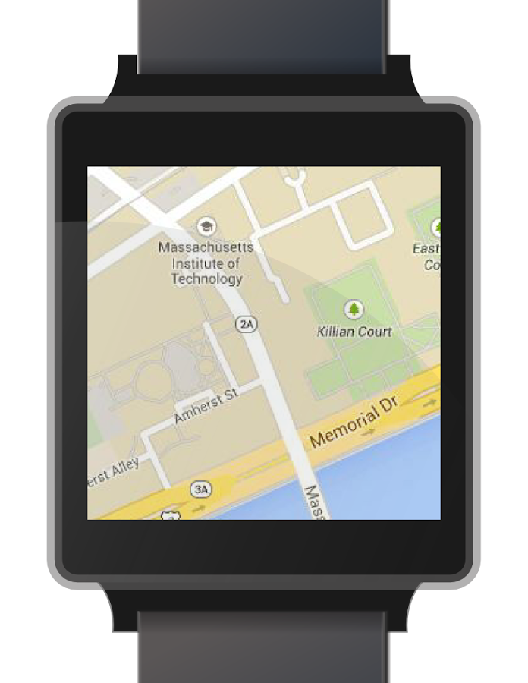
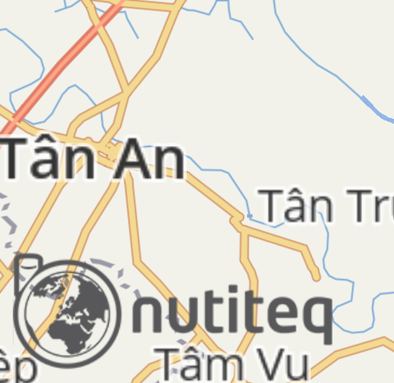
Disadvantages
1
2
3
Smart wear has not had offline map yet.
Notes:
đồng hồ thông minh hiện tại sử dụng Google Map chưa hỗ trợ tính năng offline. Do vậy trong khi tham gia giao thông, nếu muốn coi thông tin chi tiết trên bản đồ, người sử dụng cần có 3G trên điện thoại hoặc đồng hồ.

Slide 293
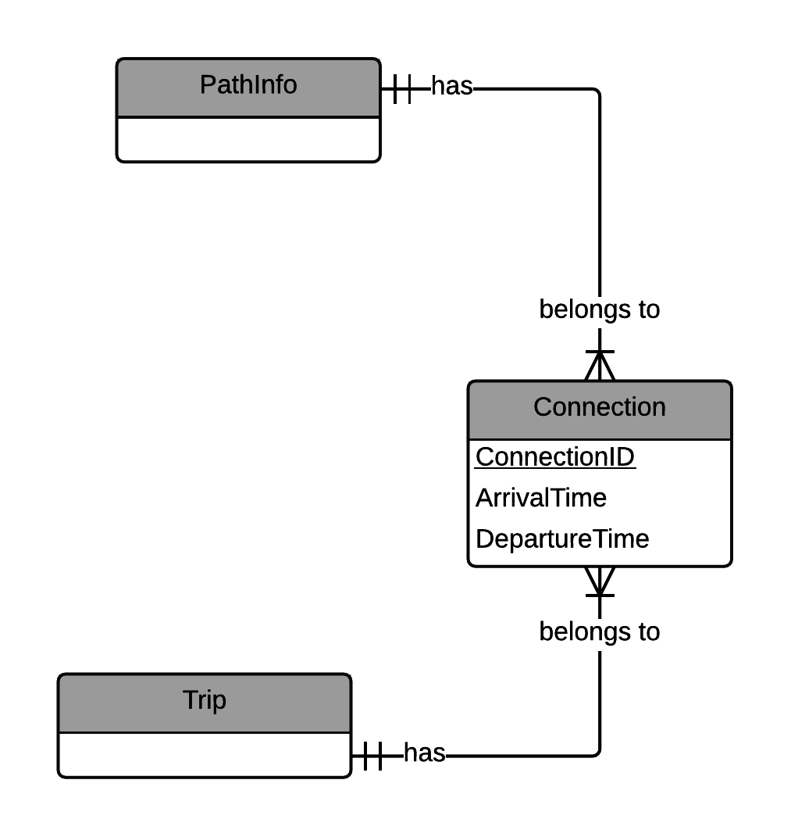
Future plans
1
Support collecting data from bus driver
Notes:
Do vậy, chúng tôi đưa ra những kế hoạch tương lai cho hệ thống như sau:
Chúng tôi thiết kế thực thể Connection giữa PathInfo và Trip. Với cách thiết kế này, chúng tôi có thể mở rộng hệ thống như sau: chúng tôi Cung cấp ứng dụng cho tài xế xe buýt thu thập dữ liệu thời gian tại mỗi trạm, gửi lên server, được approve từ staff và lưu thông tin vào database.
Cách làm này sẽ mang lại thông tin chinh xác hơn cho người sử dụng.

Slide 294

Future plans
1
2
Supporting blind people fully use application.
Notes:
Thứ hai, chúng tôi cung cấp chức năng cho người khiếm thị.

Slide 295
Future plans
1
2
Supporting blind people fully use application.
Text To Speech
Notes:
Hiện tại hệ thống chúng tôi giải quyết được hai công nghệ.
Đầu tiên là từ văn bản sang giọng nói

Slide 296
Future plans
1
2
Supporting blind people fully use application.
Speech To Text
Text To Speech
Notes:
Thứ hai là từ giọng nói sang văn bản.

Slide 297
Future plans
1
2
Supporting blind people fully use application.
1. Đường đi từ nhà tới trường
2. Đường đi từ chợ về nhà.
Speech To Text
Text To Speech
Notes:
Với cách làm này, chúng tôi đề xuất một thiết kế như sau.
Người sáng mắt sẽ tìm kiếm một lộ trình sẵn có, sau đó đặt tên ngắn gọn cho lộ trình đó. Ví dụ như ...
Sau đó, người khiếm thị khi cần, chỉ cần dùng giọng nói để gọi tên lộ trình đã được đặt tên đó. Hệ thống sẽ bắt đầu hướng dẫn người khiếm thị di chuyển, cụ thể là di chuyển bằng xe buýt.

Slide 298
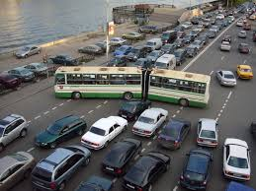
Future plans
1
2
3
Traffic jam notification system service
Notes:
Cuối cùng. Chúng tôi thiết kế một hệ thống thông báo kẹt xe giờ cao điểm.

Slide 299
Future plans
1
2
3
Traffic jam notification system service
kẹt xe
Notes:
Với hệ thống này, người dùng có thể thông báo bằng cách gửi lên server các địa điểm đang bị kẹt xe.

Slide 300
Future plans
1
2
3
Traffic jam notification system service
kẹt xe
kẹt xe

Slide 301
Future plans
1
2
3
Traffic jam notification system service
kẹt xe
kẹt xe
kẹt xe
Notes:
Khi có từ 3 người cùng thông báo kẹt xe một điểm, hệ thống sẽ ghi nhận có một điểm kẹt xe tại điểm đó,
và sẽ thiết kế lại thuật toán để né các điểm kẹt xe đó.
Với cách này hệ thống sẽ đưa ra các kết quả phù hợp hơn với người sử dụng giờ cao điểm.

Slide 302
THANKS FOR LISTENING
Q/A
Notes:
Chúng tôi xin kết thúc phần trình bày. Cám ơn quý thầy cô cùng các bạn đã quan tâm theo dõi.

